Slide 1
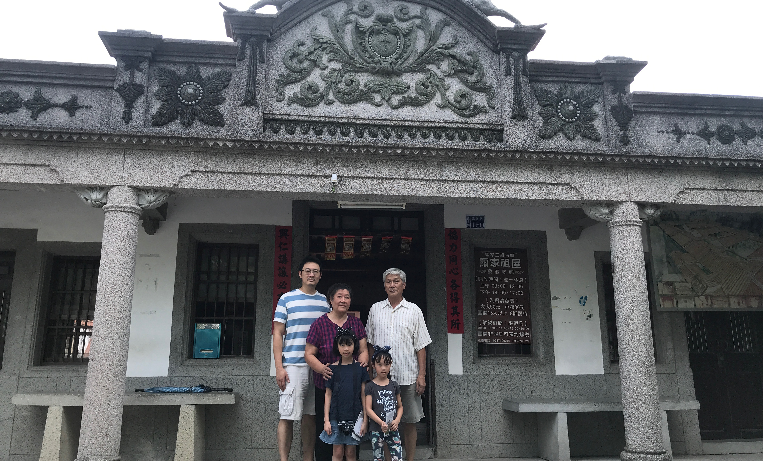
蕭家古厝的花樣

Slide 2
蕭家古厝與我
屏東縣佳冬鄉是爸爸的故鄉，佳冬有座古色古香的蕭家古厝，是台灣目前僅存唯一客家圍龍夥房五堂大屋，已列為三級古蹟，那是爸爸外婆（我的曾祖母）的娘家，她從小在那兒長大直到出嫁。我很少回佳冬，也沒見過曾祖母，但對曾祖母成長的地方感到非常好奇，奶奶帶著我們一家四口拜訪舅公，舅公帶著我們參觀每間房間，和奶奶談論小時候在蕭家玩耍的故事，爸媽和妹妹陪著我一起觀察、紀錄古厝的設計，我將古厝美麗的花樣分門別類紀錄，我希望能有更多的人和我一起維護古厝的智慧。

Slide 3
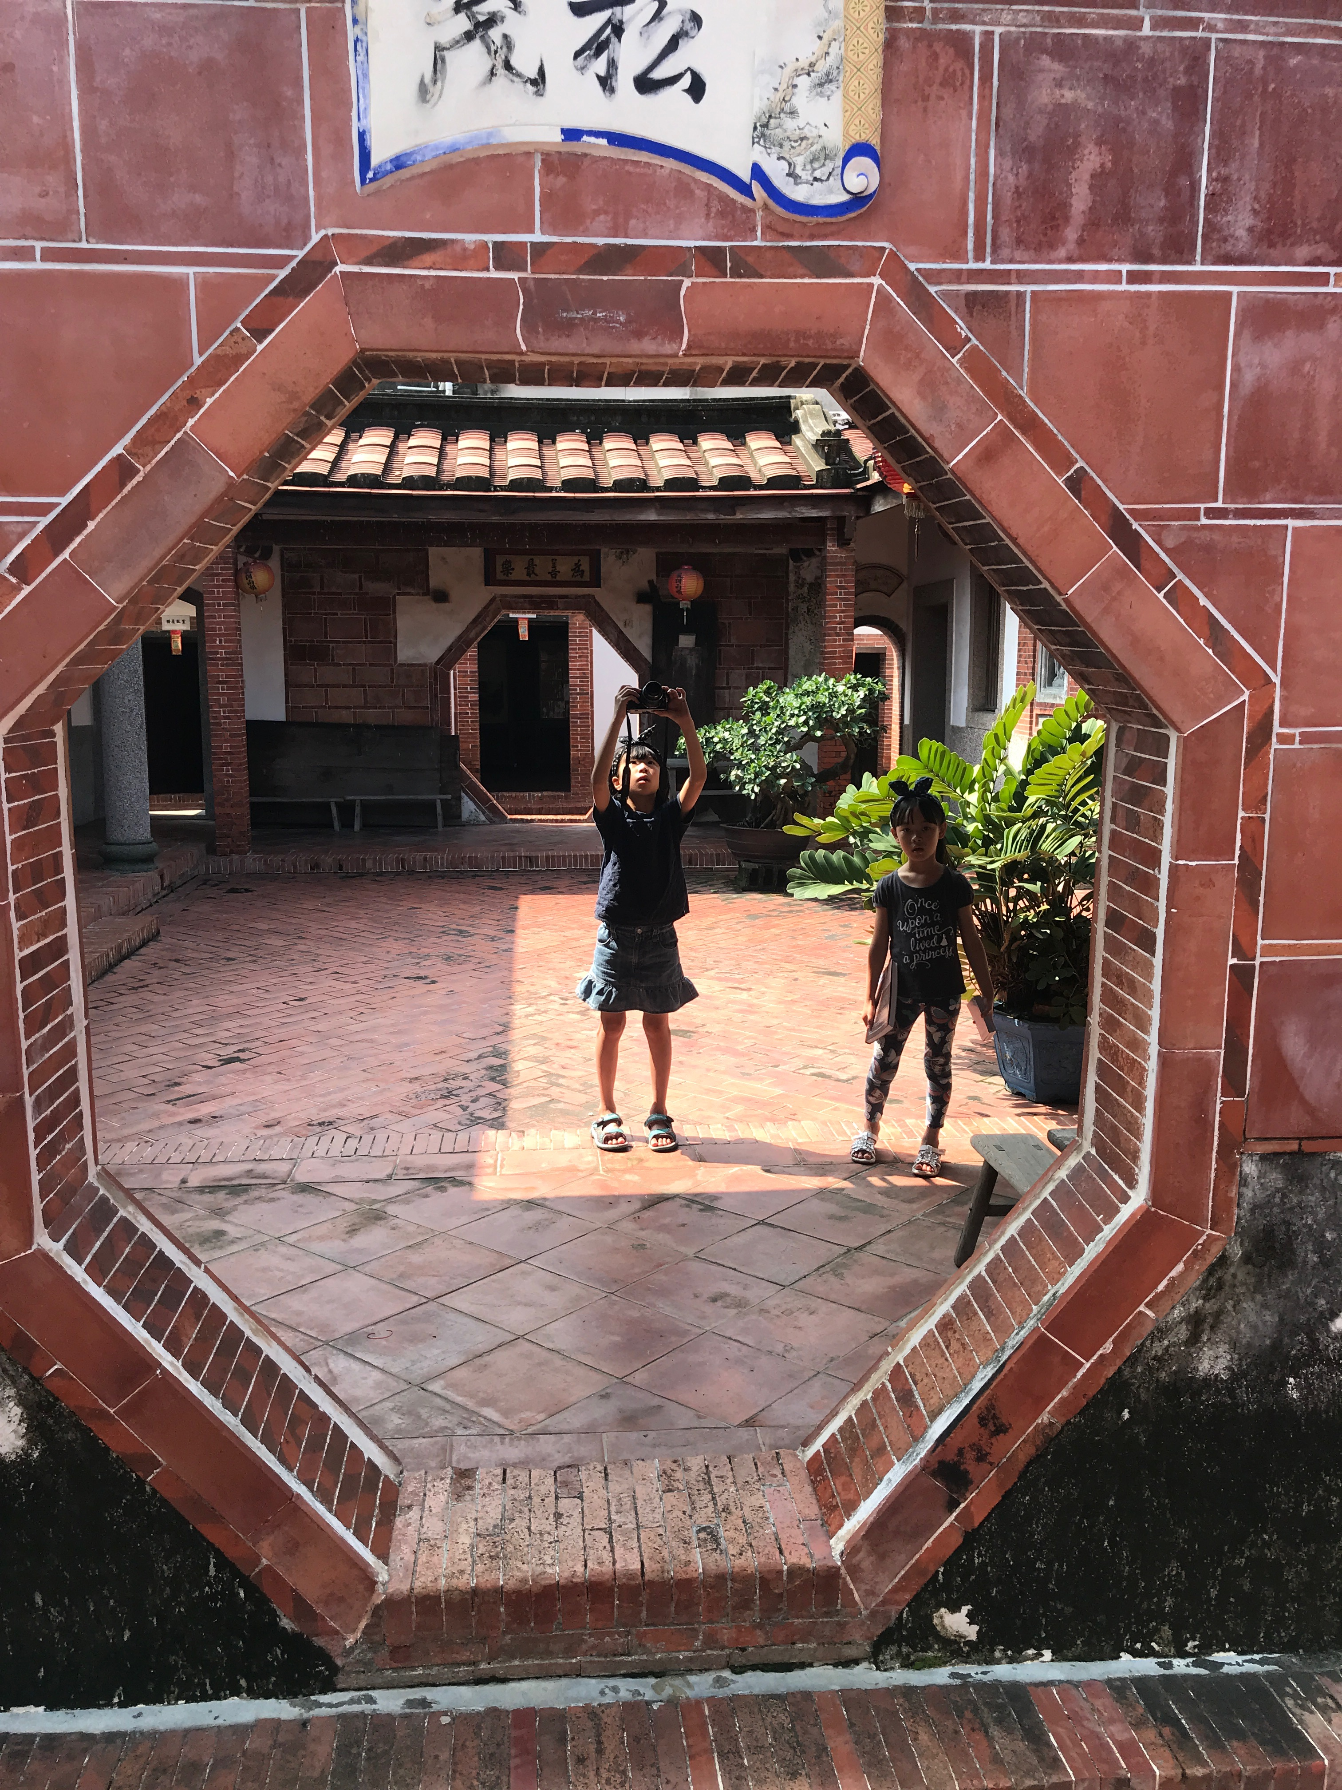
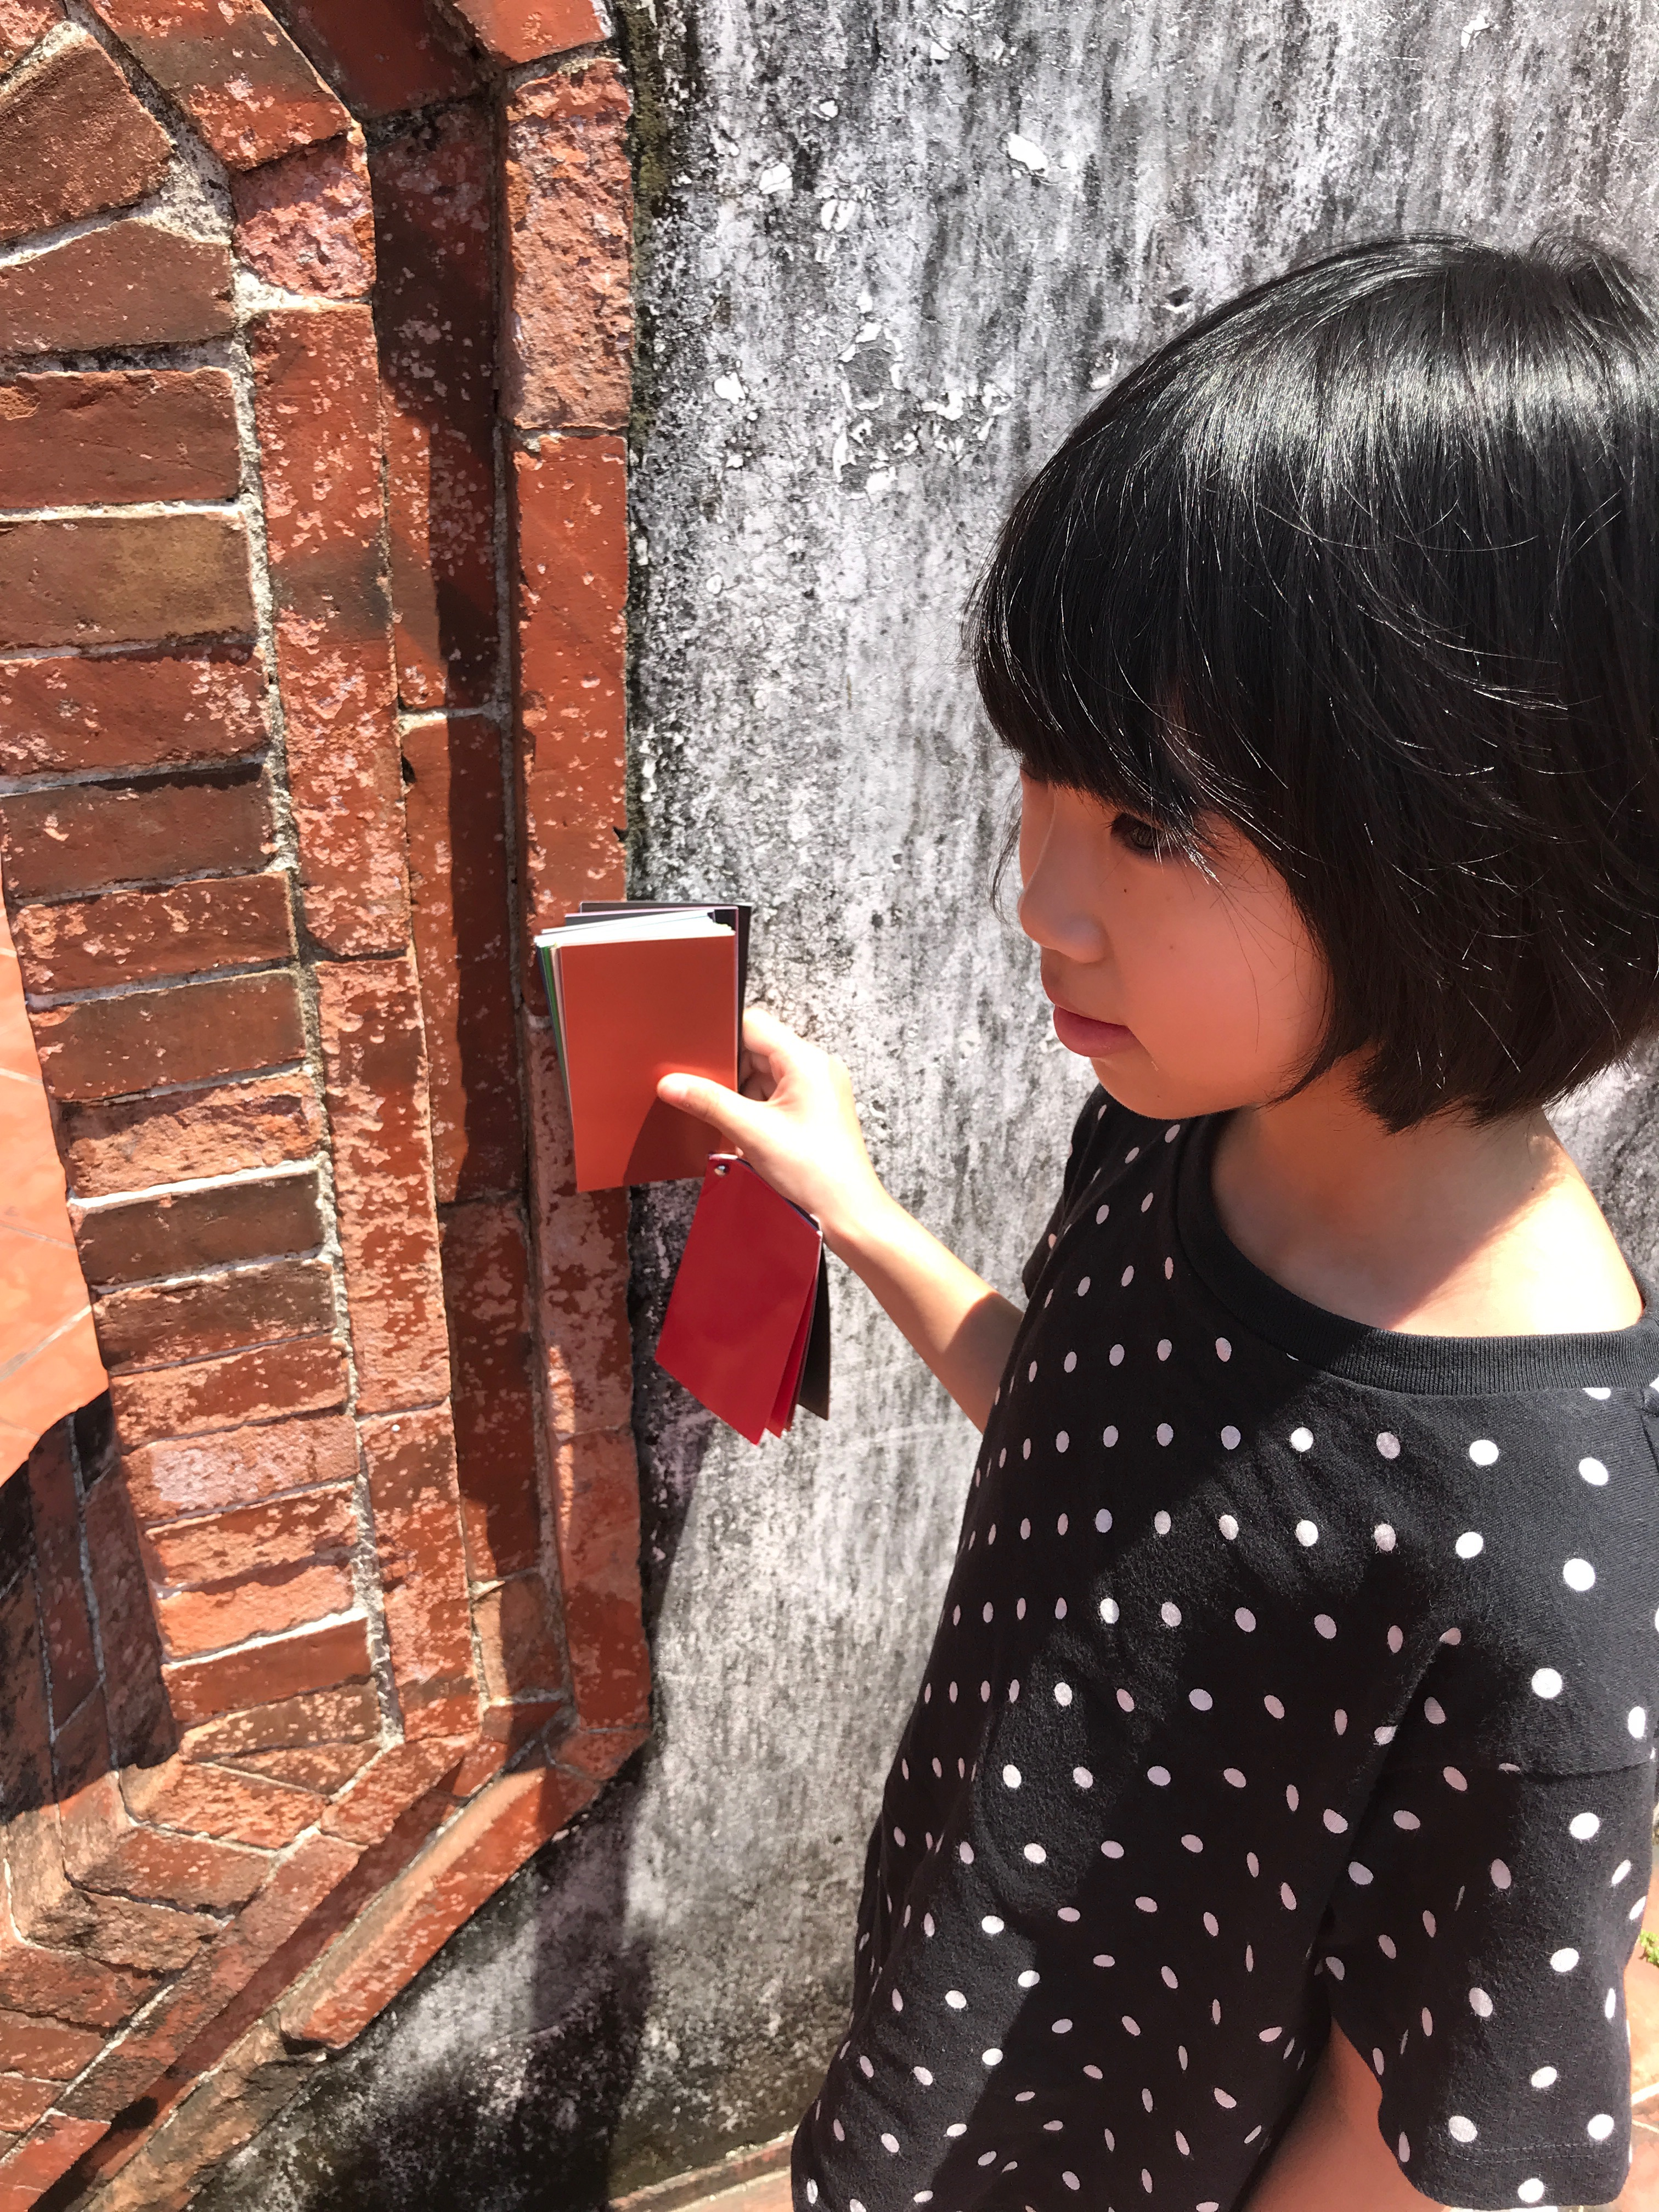
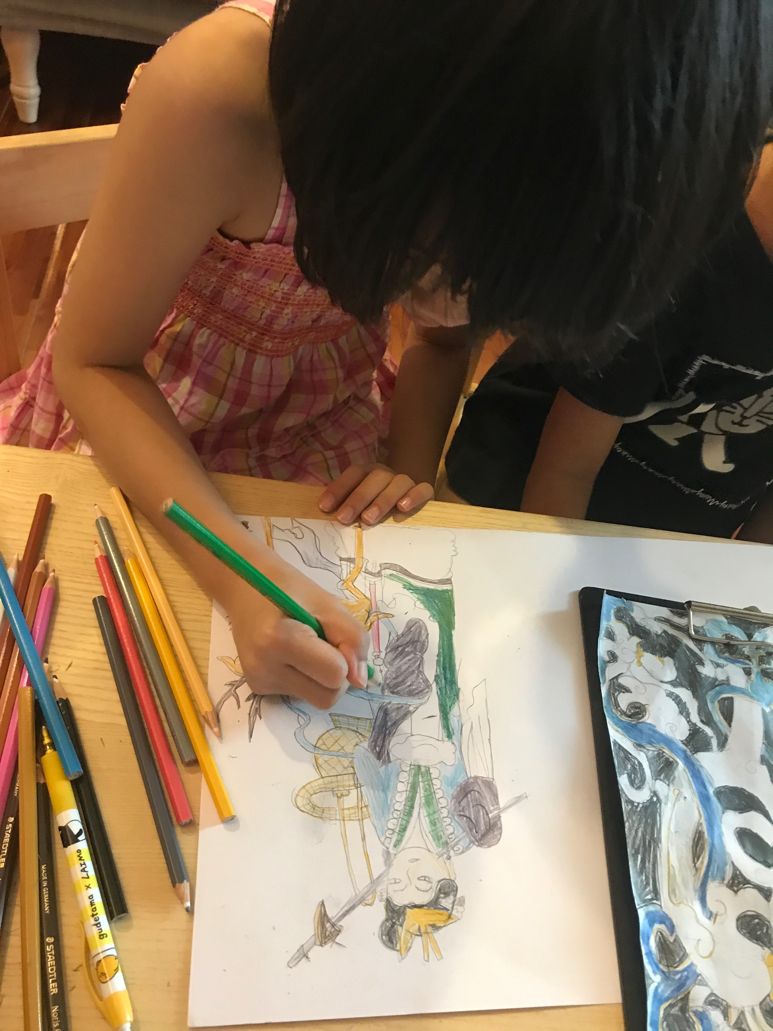
記憶影像
拍下我觀察到的花樣，蒐集我的花樣資料庫
2
1
3
色彩比對
用色票比對古厝建築各處的結構或圖樣色彩
描繪想像
畫出我喜歡的花樣，加上想像的色彩

Slide 4
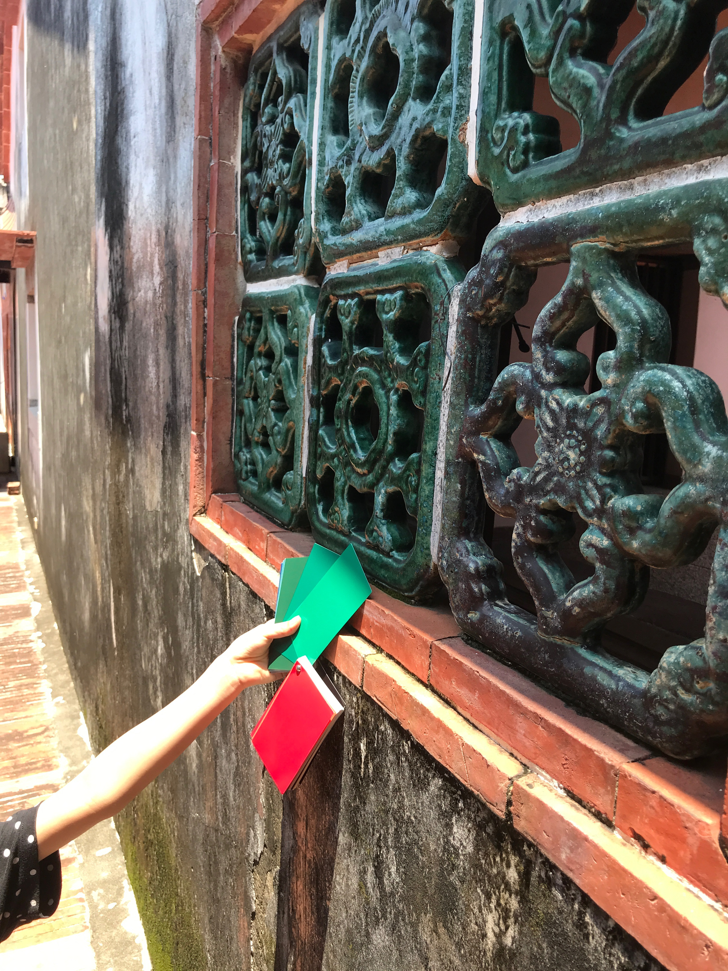
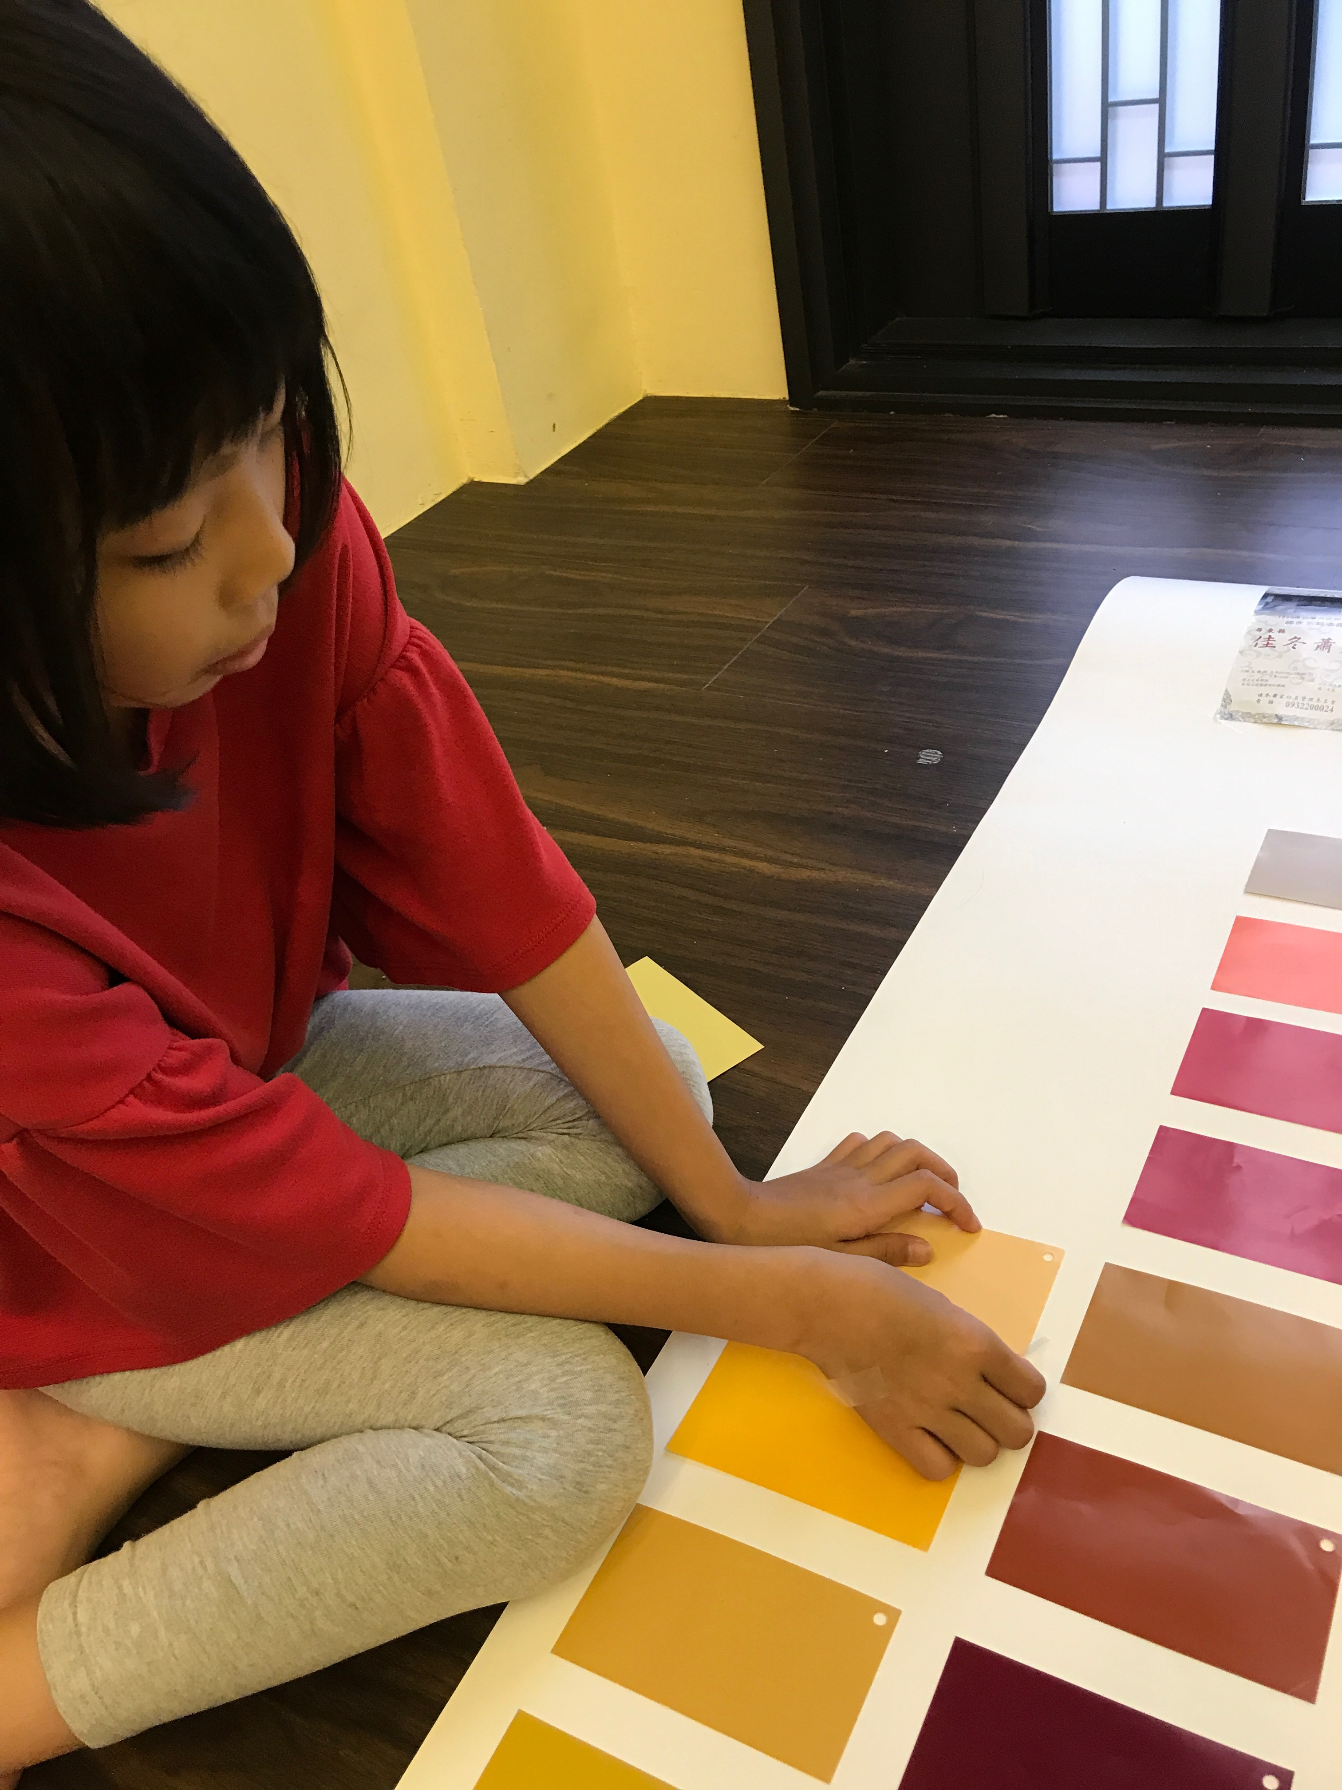
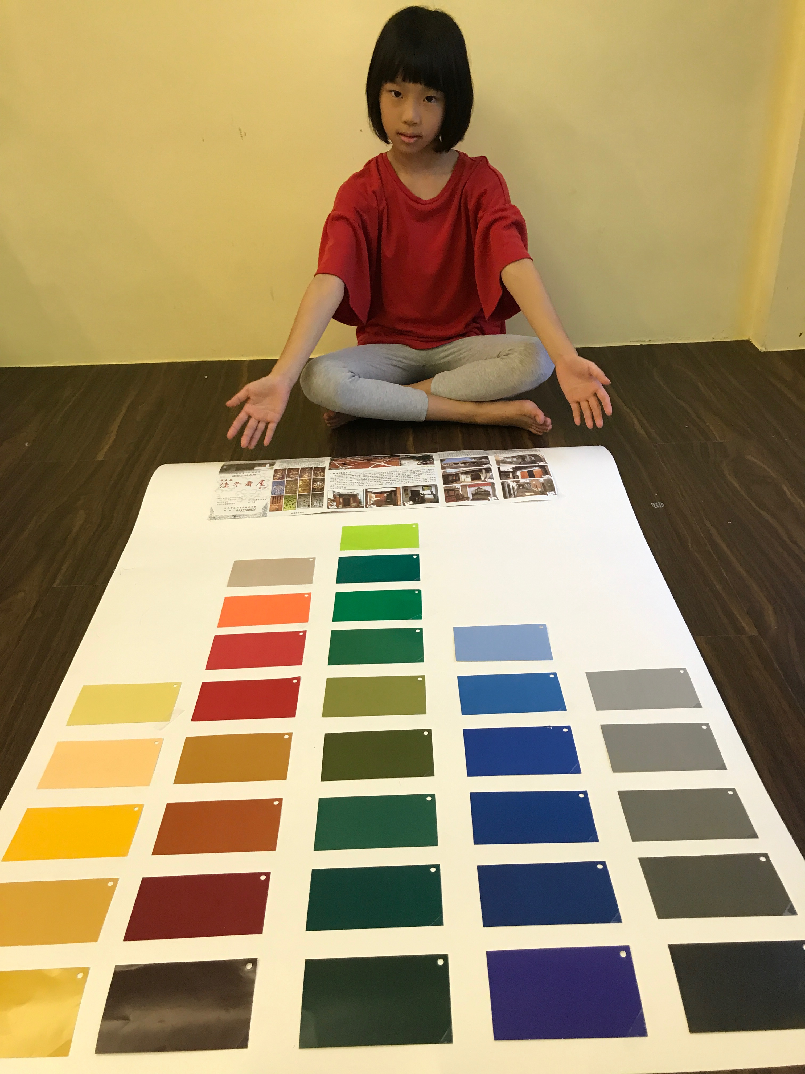
紀錄花樣
我利用色卡比對蕭家建築裝飾的各種用色， 把色卡蒐集好之後依色系排列，因此認識了更多色彩名稱，有一種看起來像灰色的色彩名字是淺灰紅橙，讓我印象很深刻。我希望蕭家古厝當時的色彩能讓後代記錄下來，不會因為一次一次的重新整修而忘了原本的色彩設計。

Slide 5
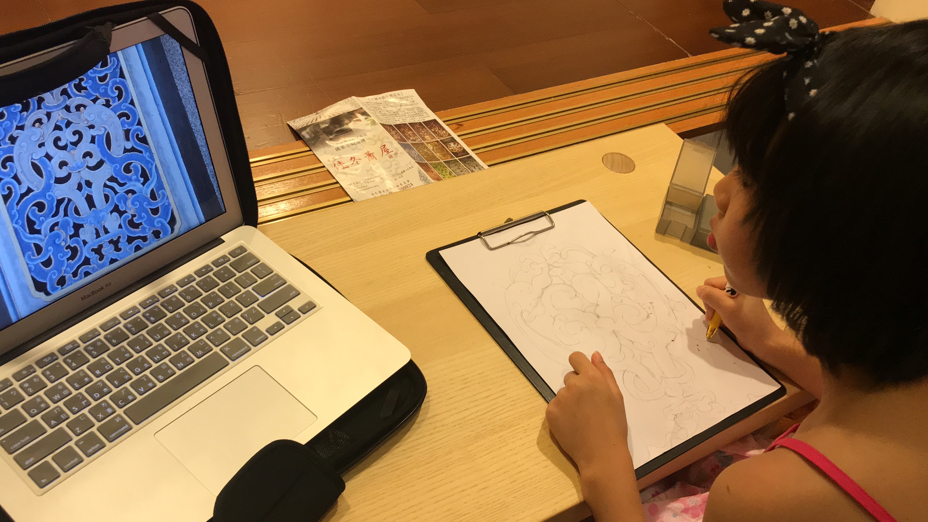
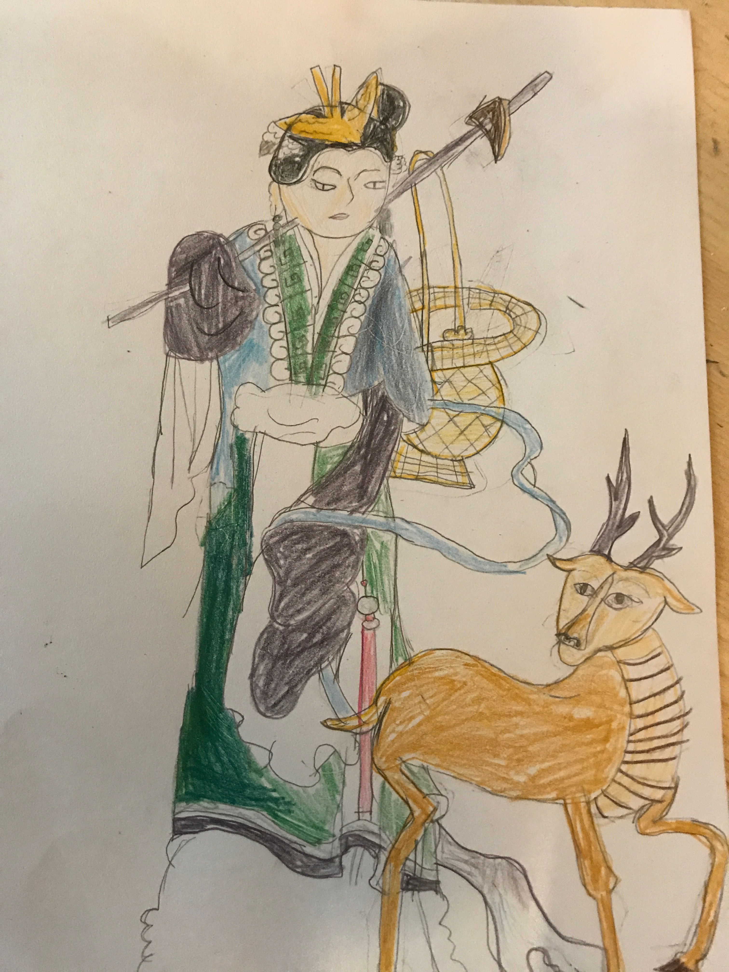
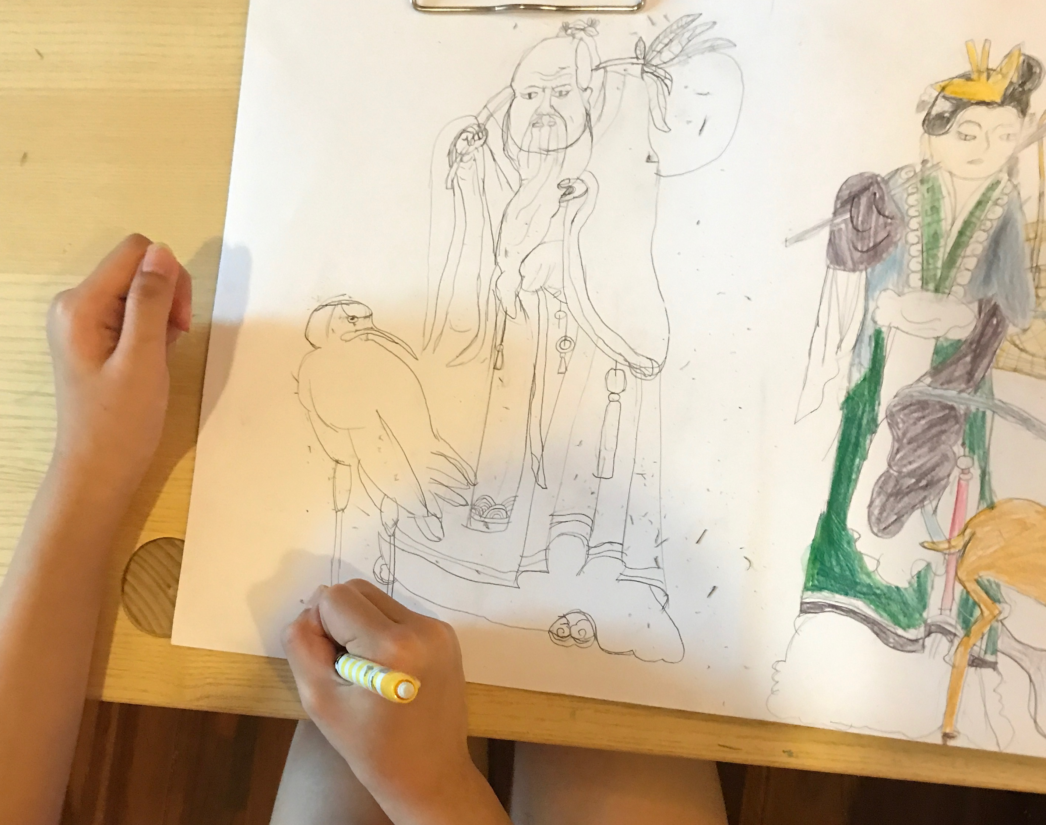
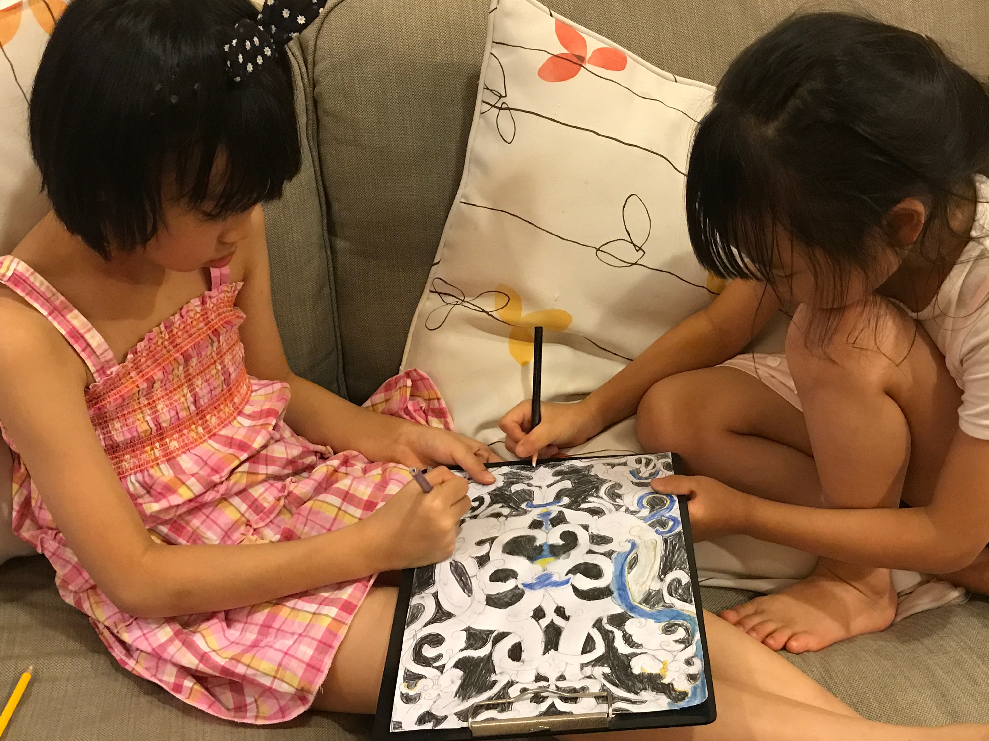
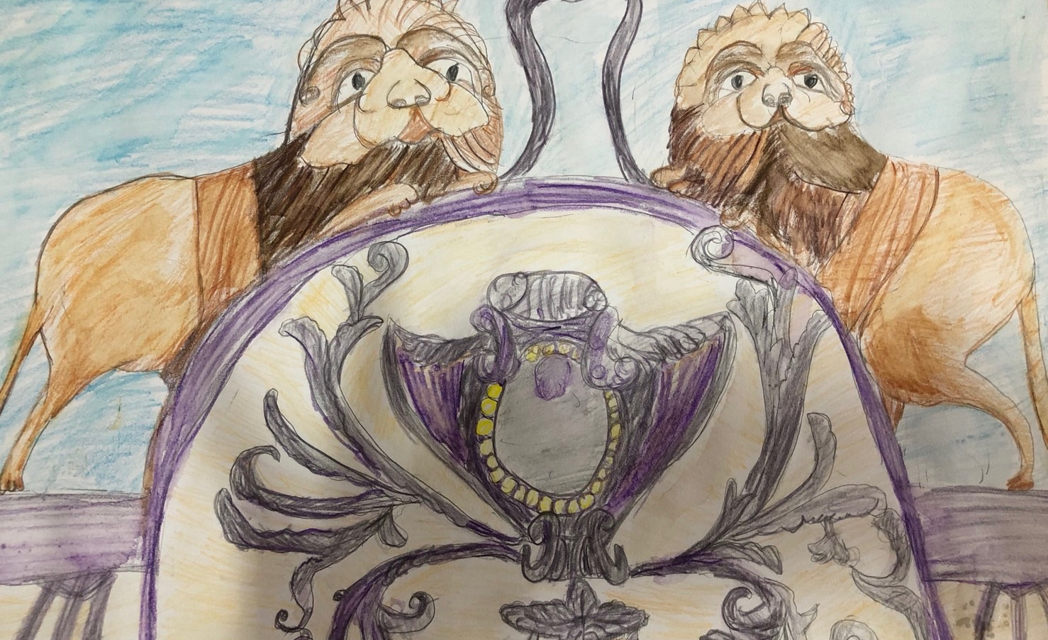
我拍了好多古厝的花樣照片，我想像自己是古時候的技師，將印象最深刻的花樣慢慢一筆一筆畫下來，每一張圖案都花了我一天的時間，但是畫完特別有成就感。

Slide 6
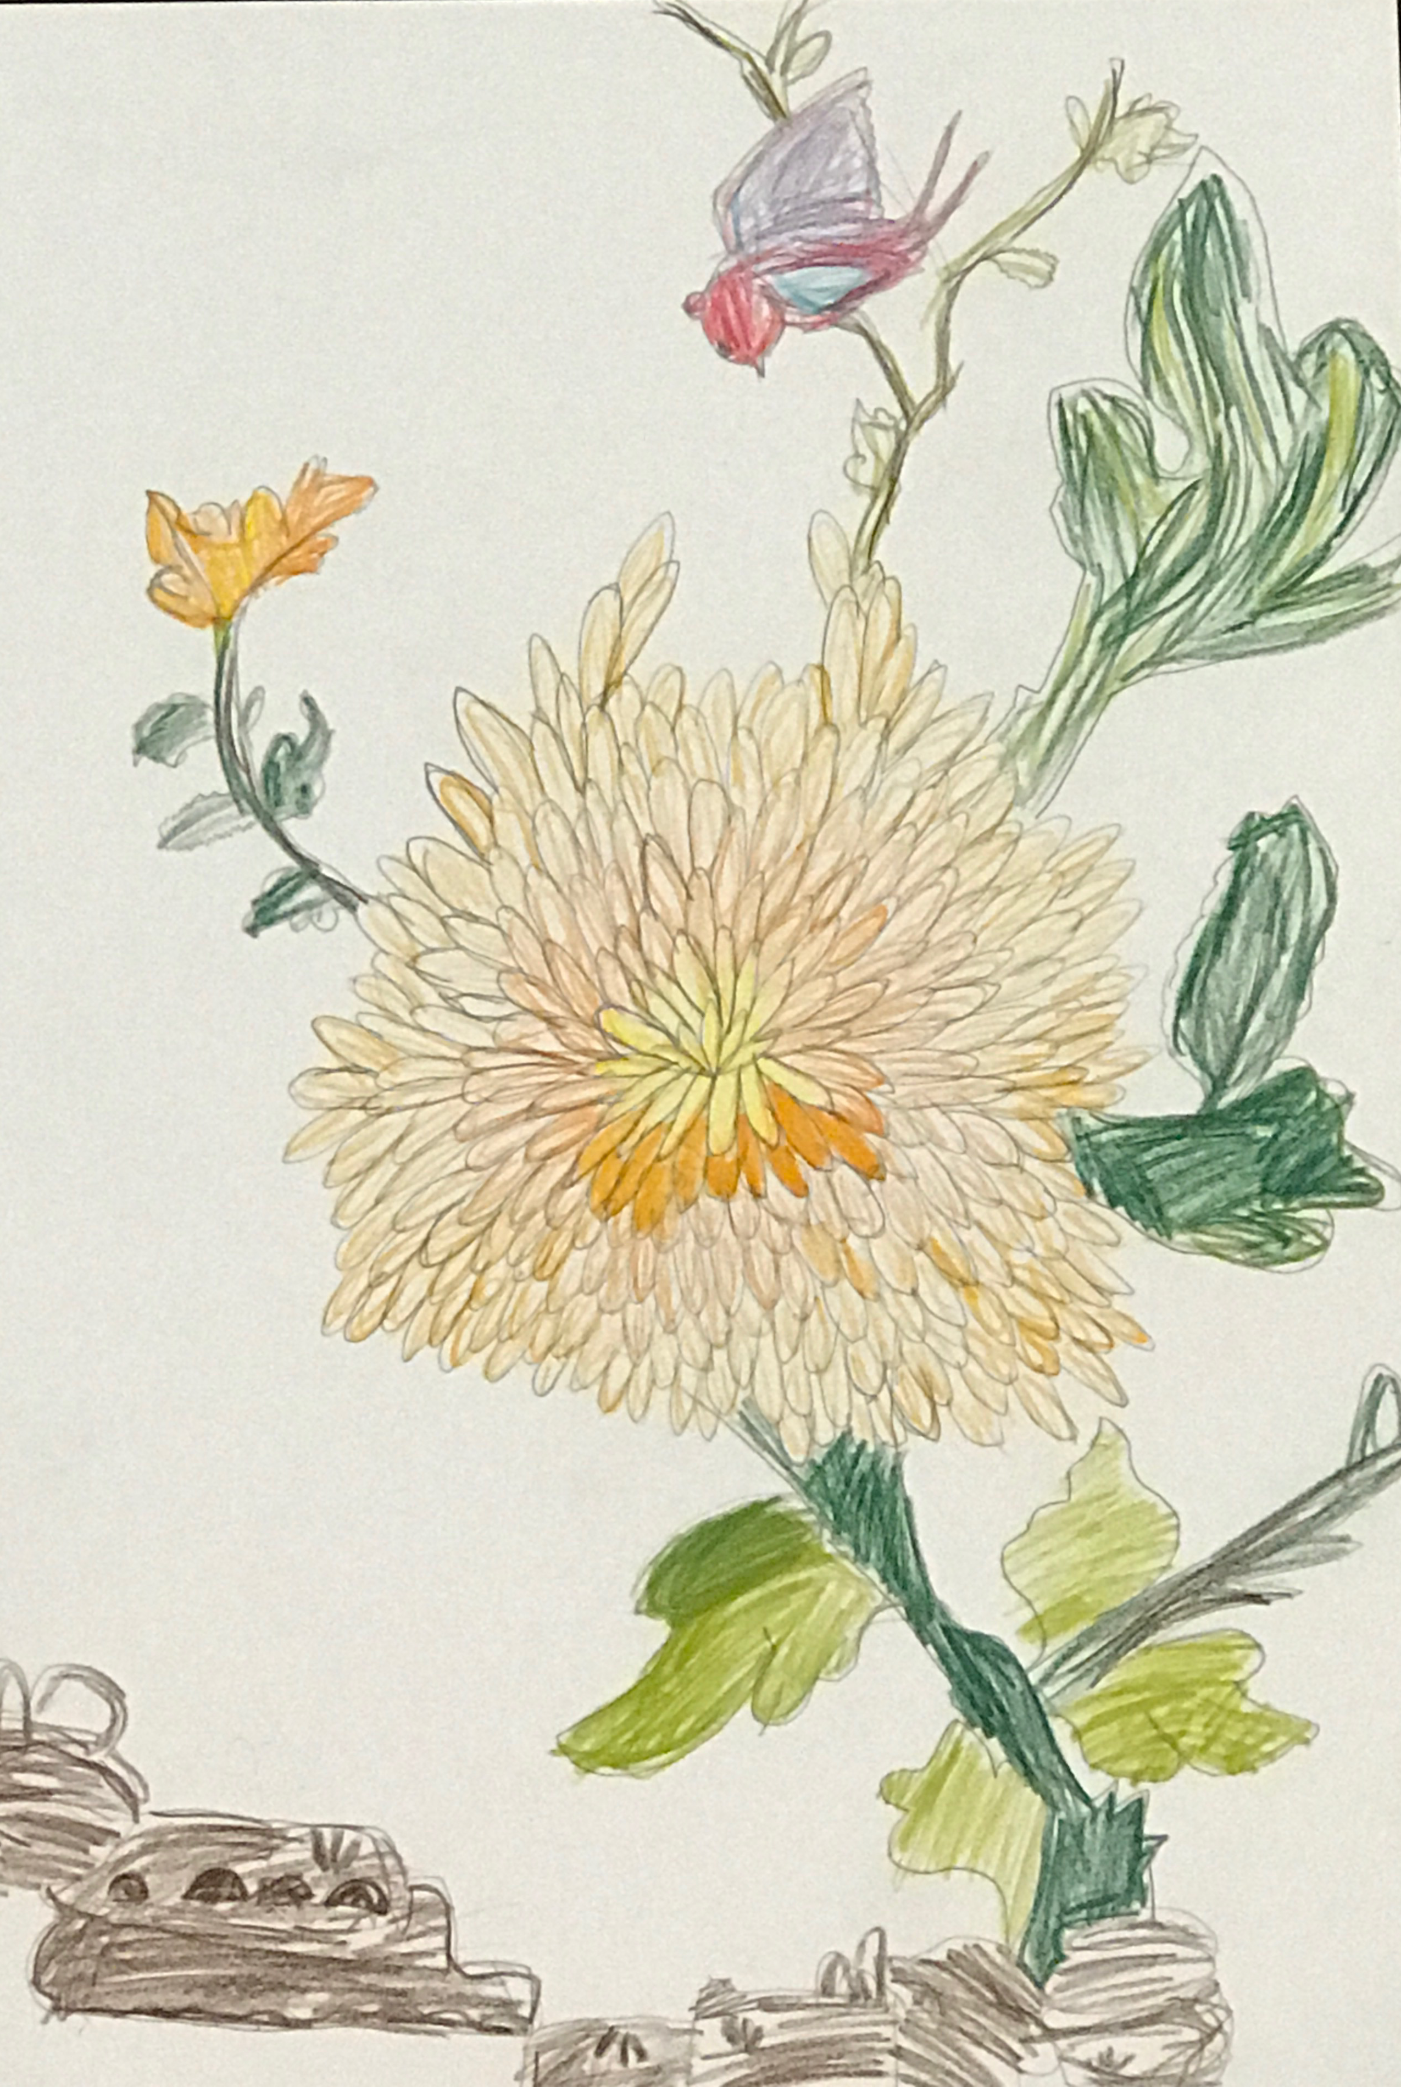
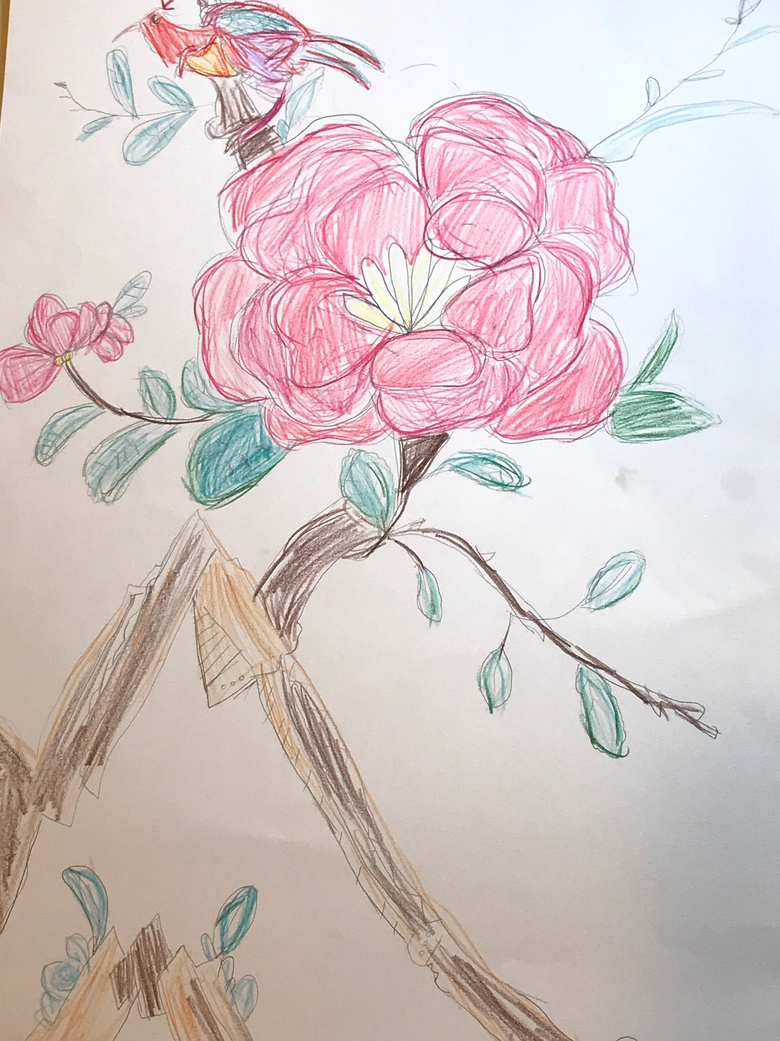
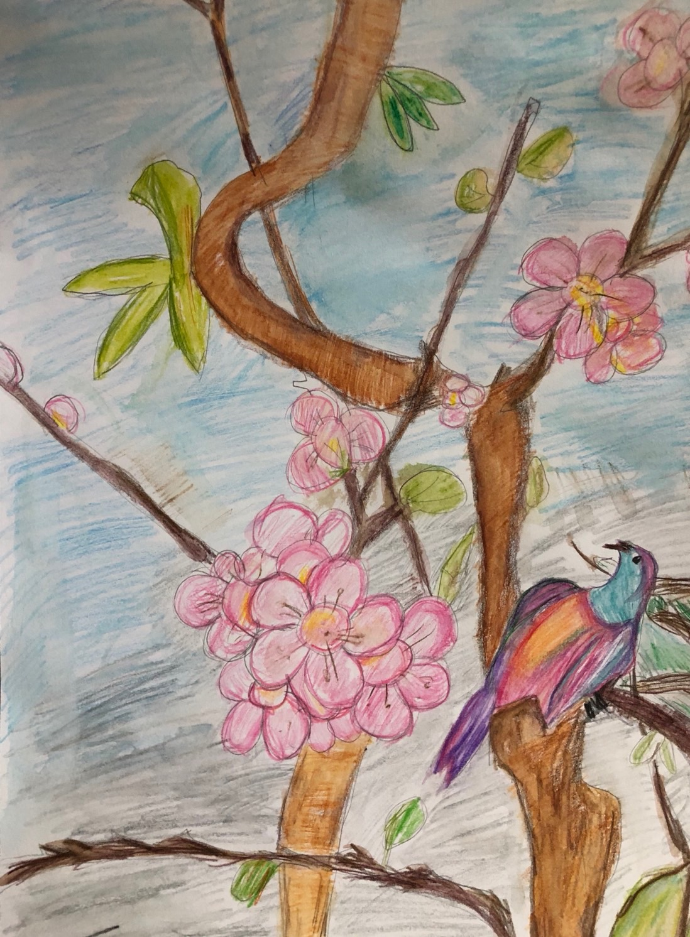
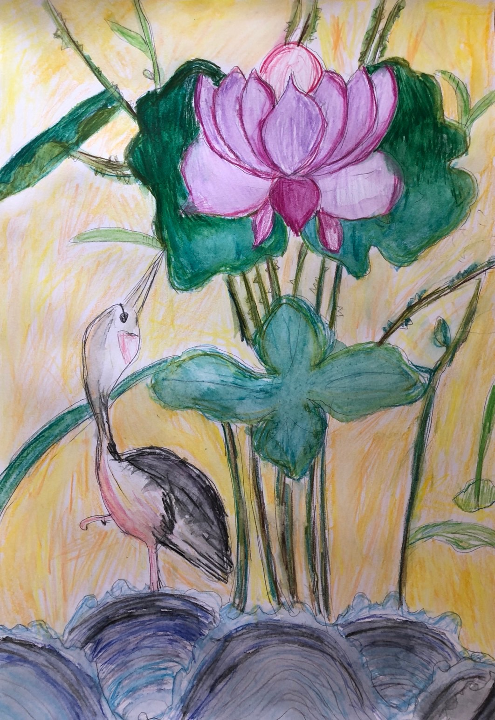
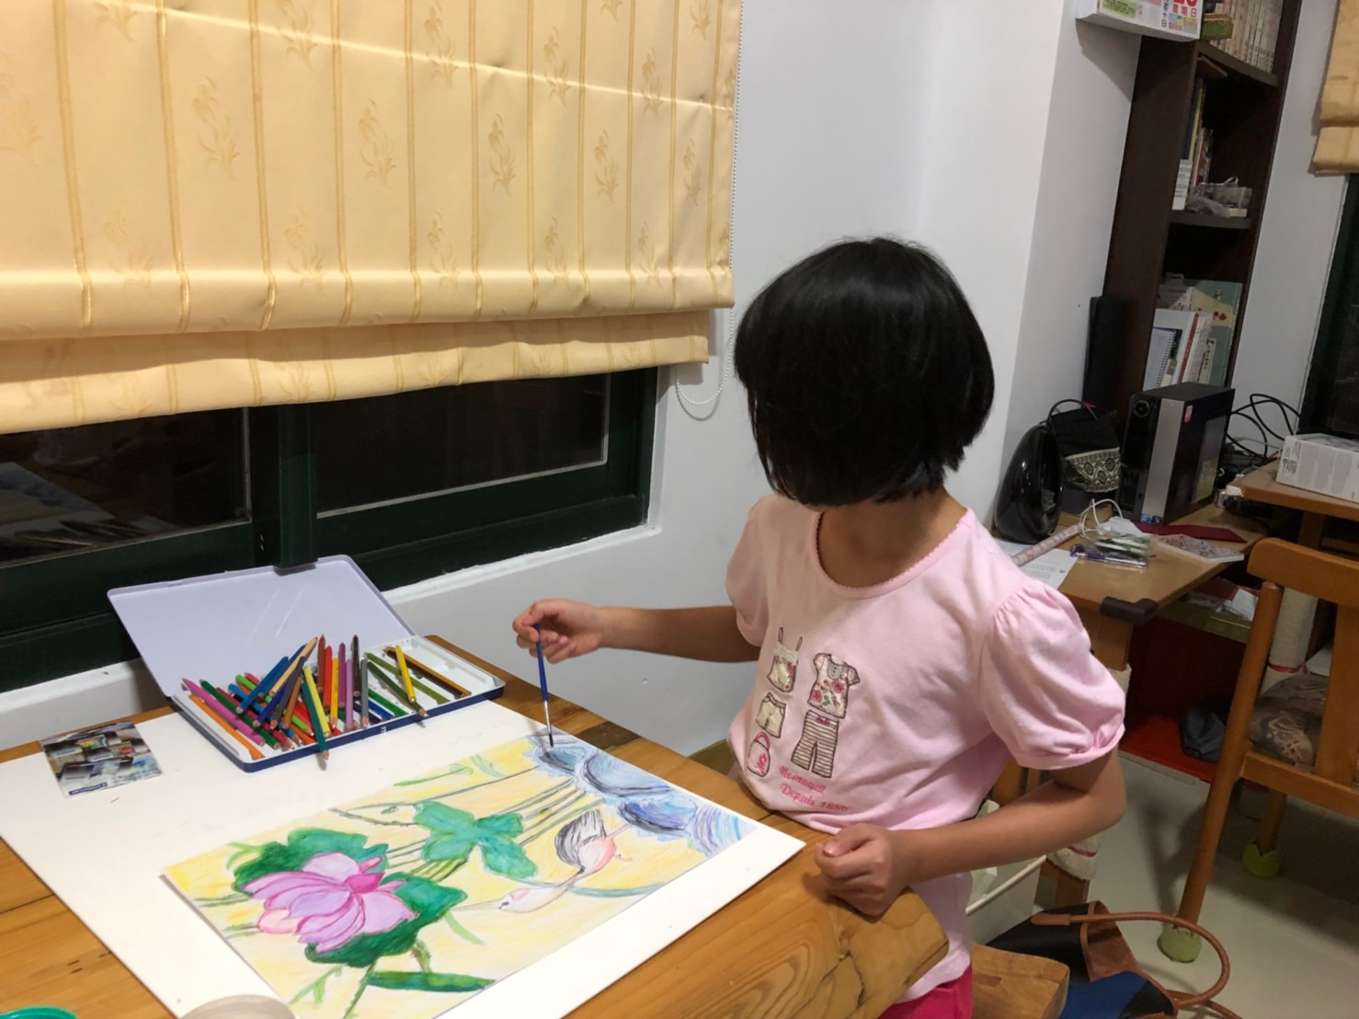

Slide 7
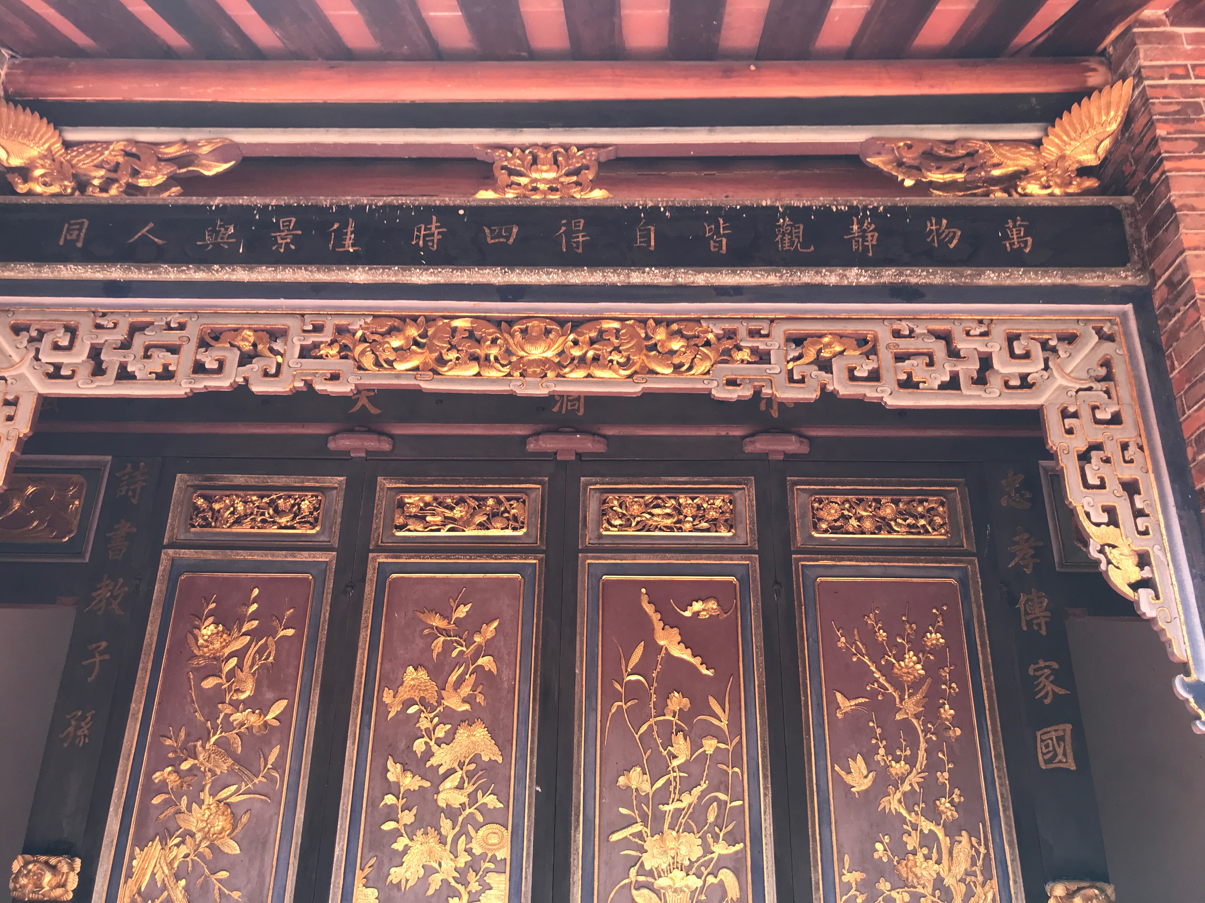

Slide 8
牆面有佳句傳承家族智慧
蕭家古厝各個廳堂牆上都書法字，寫著做人處事的道理，也有描述自然的詞句當做祝福，有些詞彙和句子簡單易懂，讓我印象深刻。
待人處事的詞句
＊入孝，出弟
＊為善最樂，
＊積德當先
＊詩書教子孫，忠孝傳家國。
＊世事讓三分天寬地闊，
心田留一點子種孫耕。
描寫自然的詞句
＊竹苞松茂，
＊旭日和風
＊景星雲慶
＊萬物靜觀皆自得，
四時佳景與人同。

Slide 9
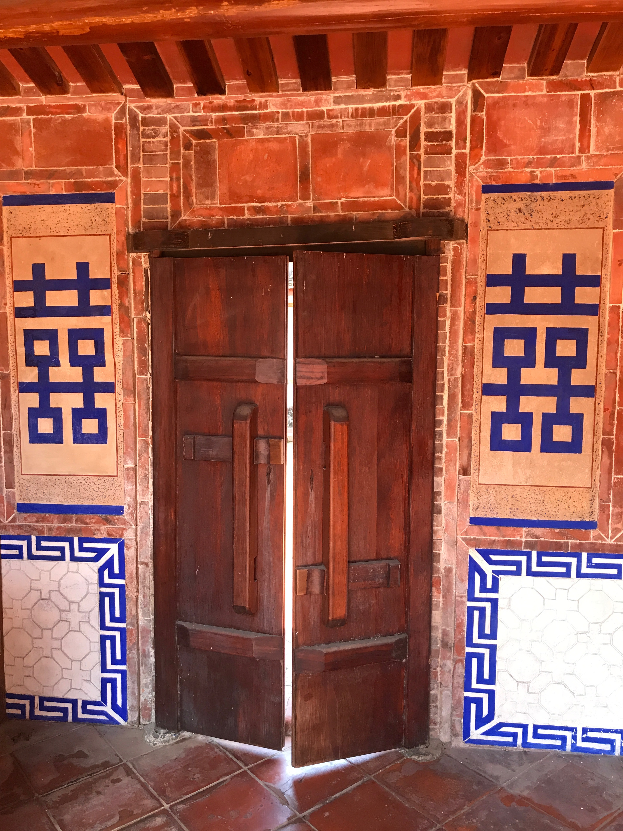
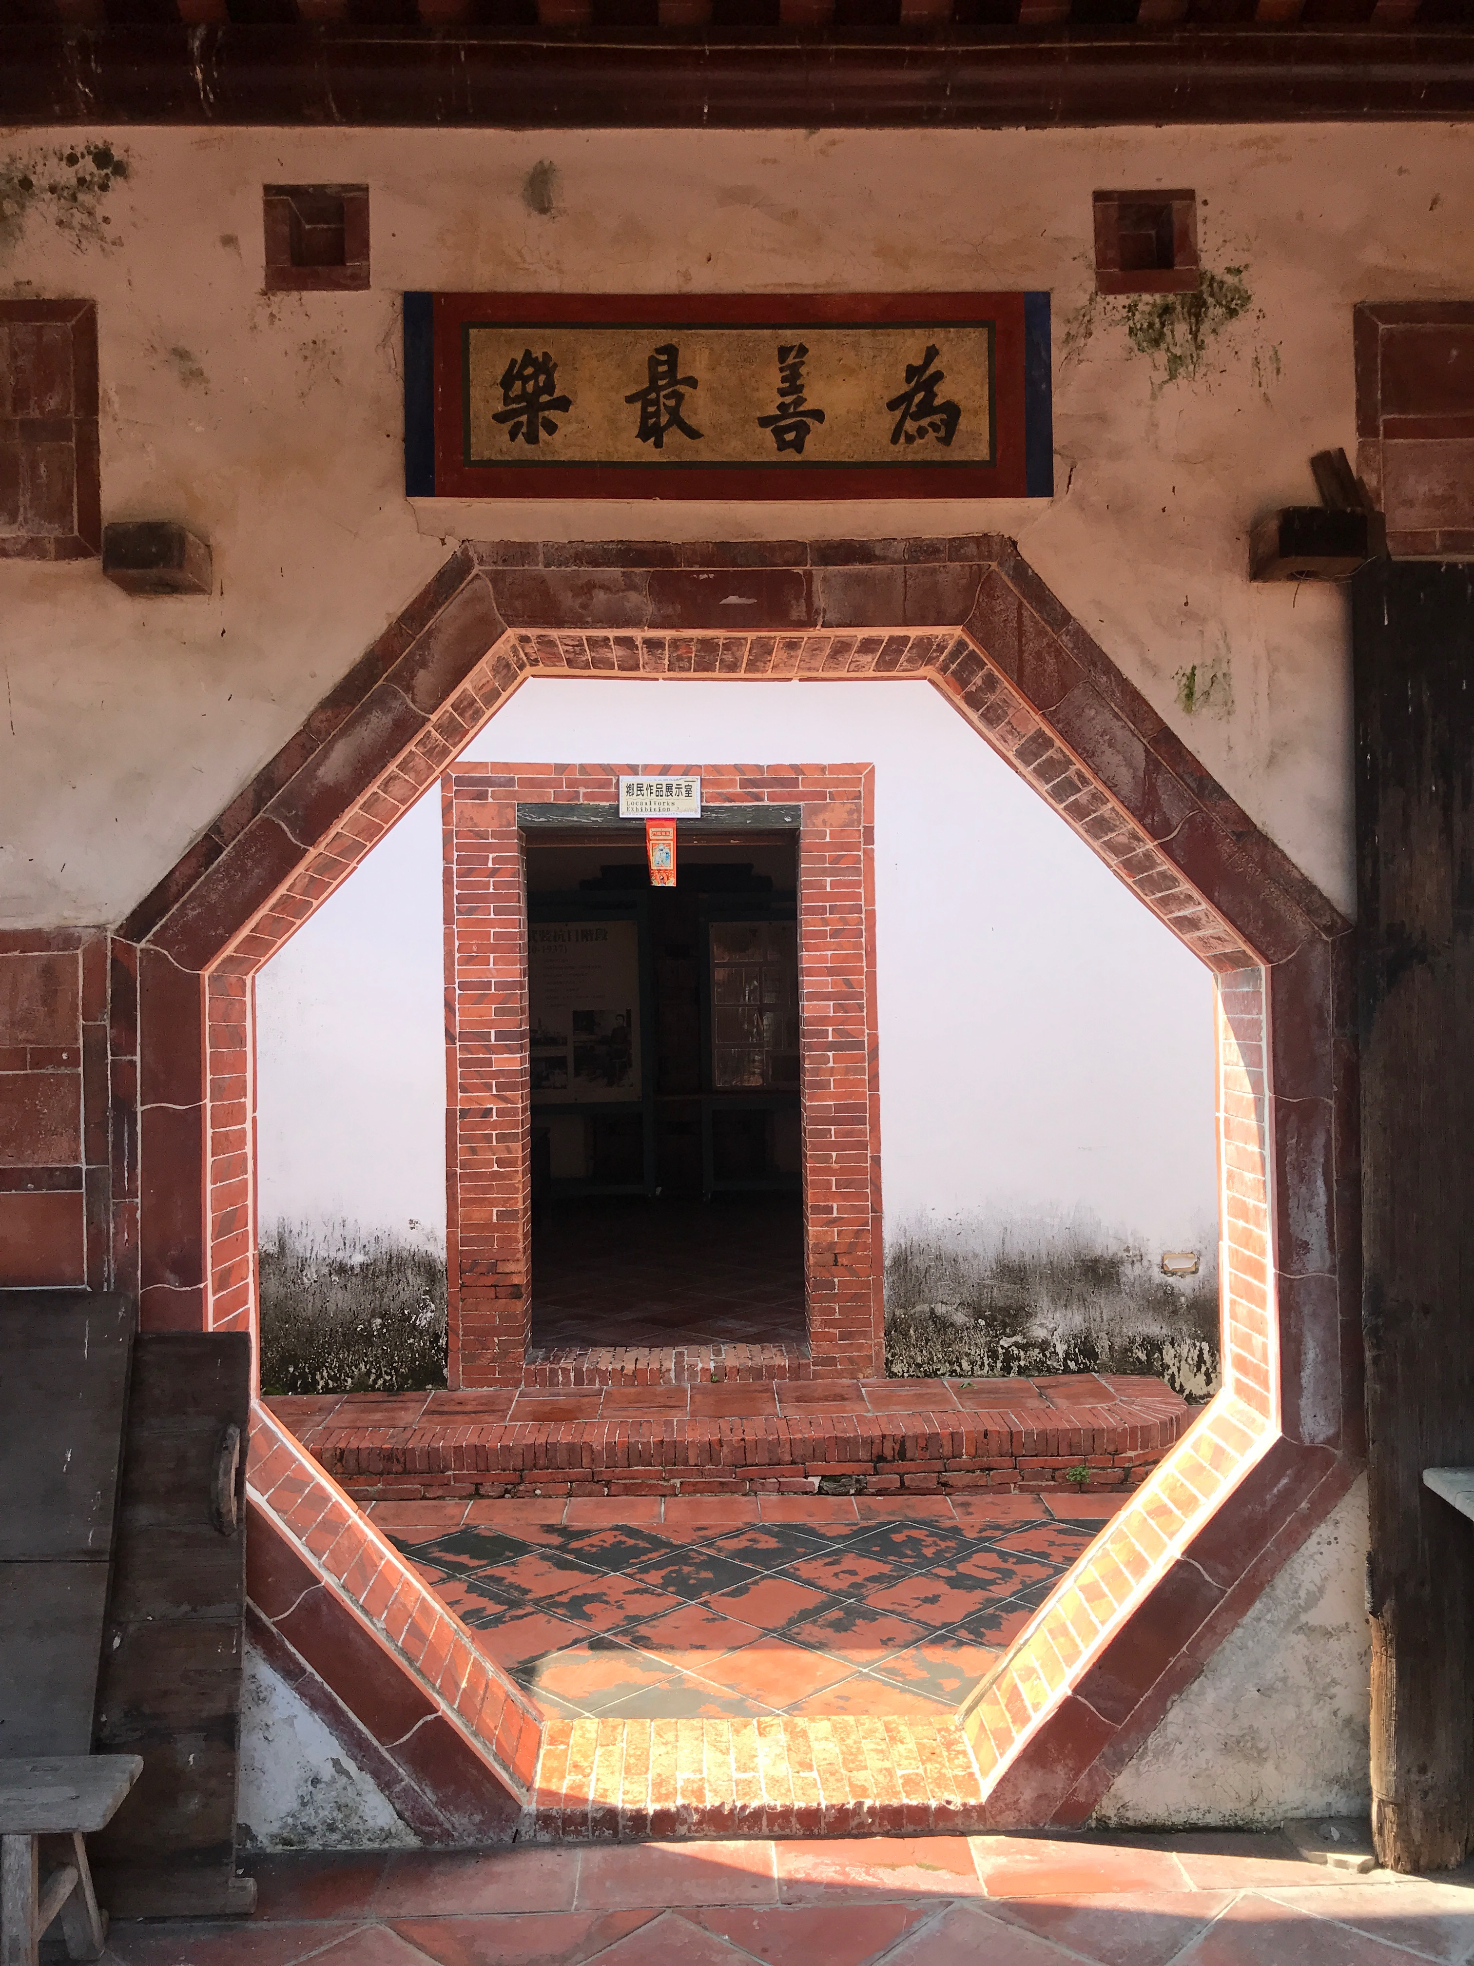
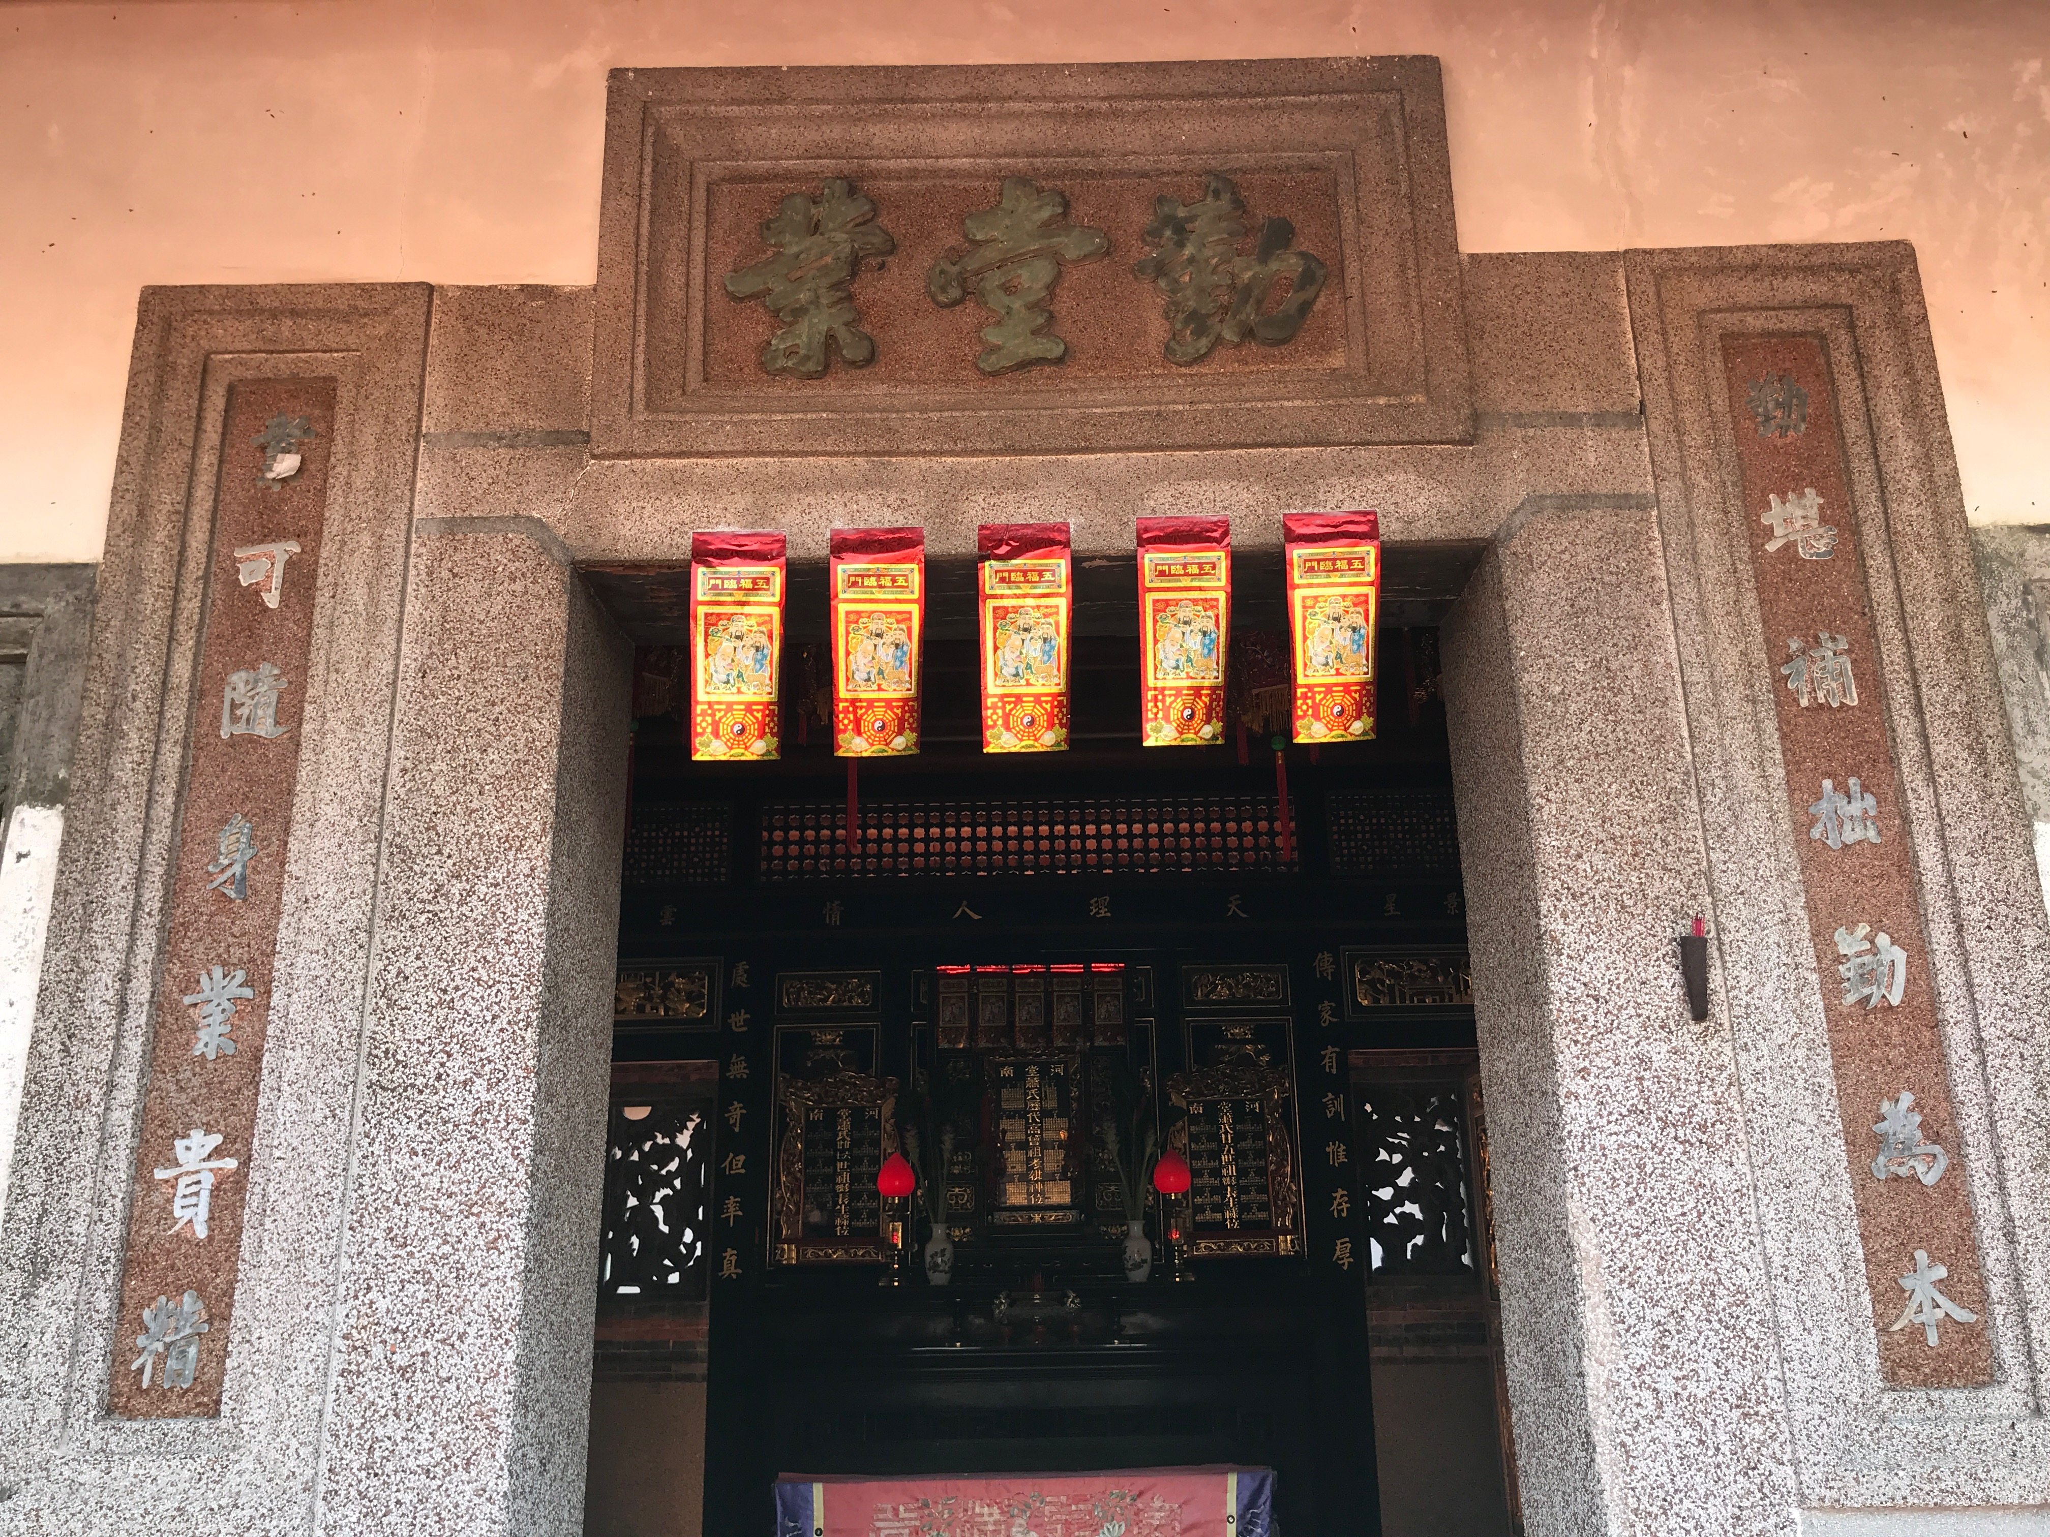
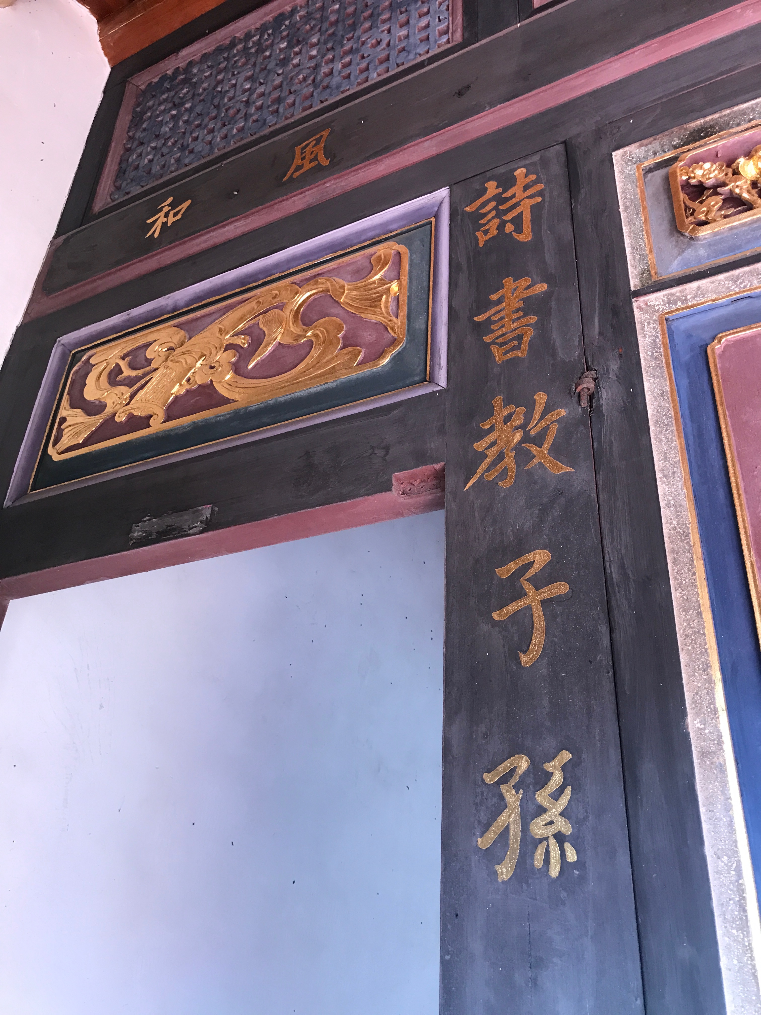
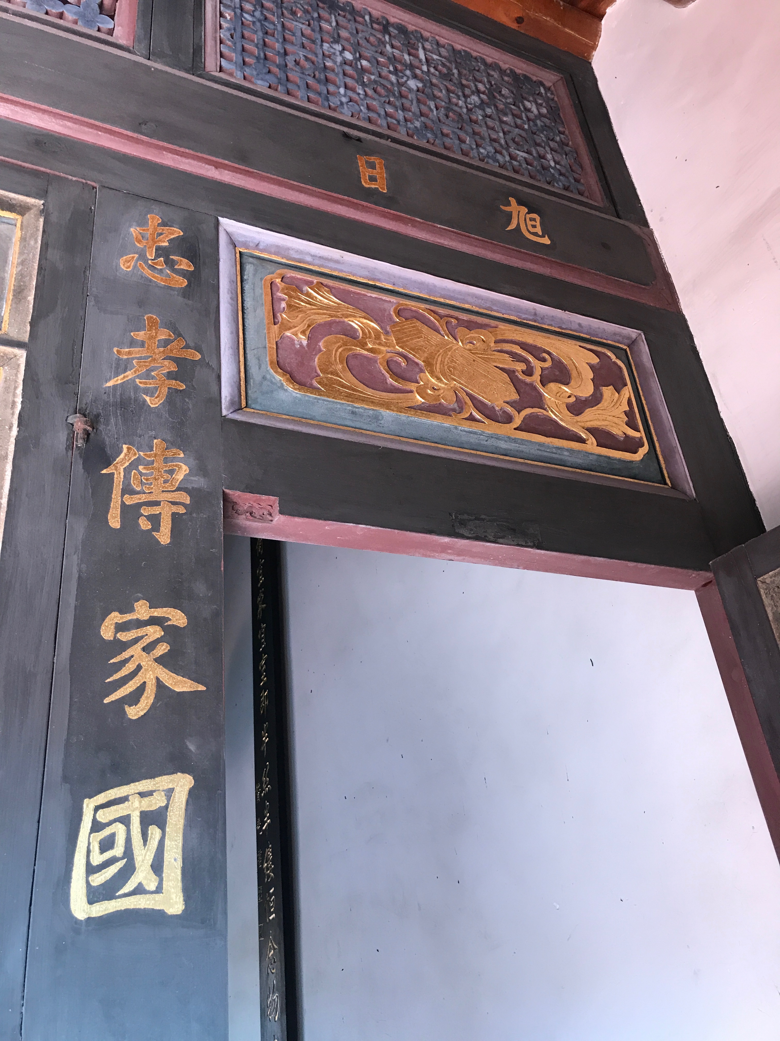
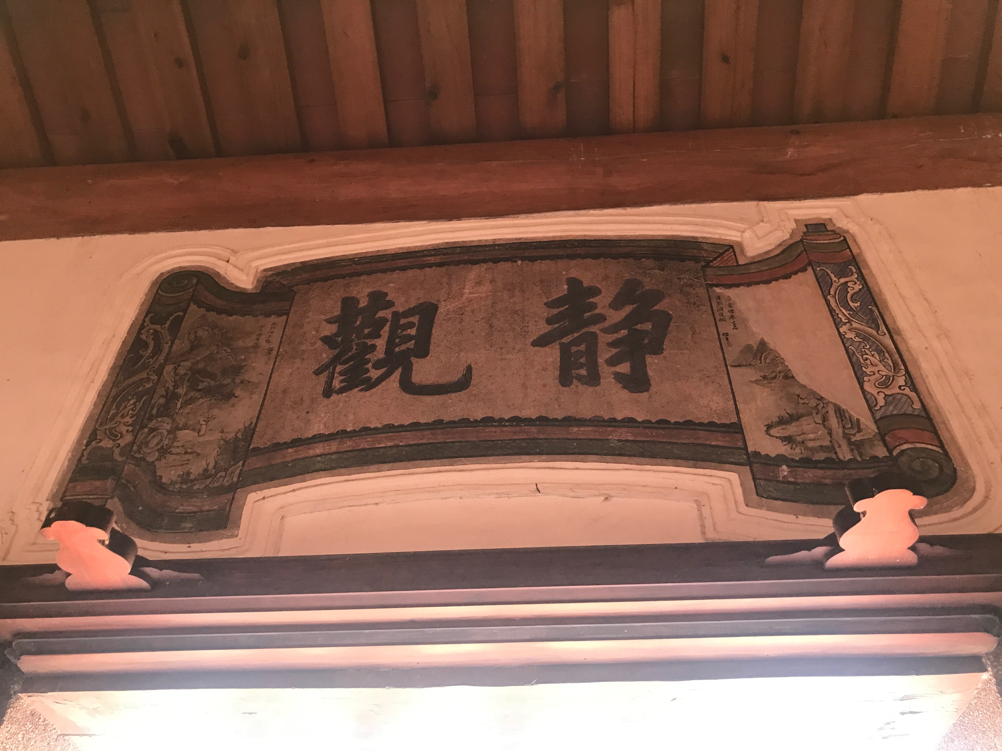

Slide 10
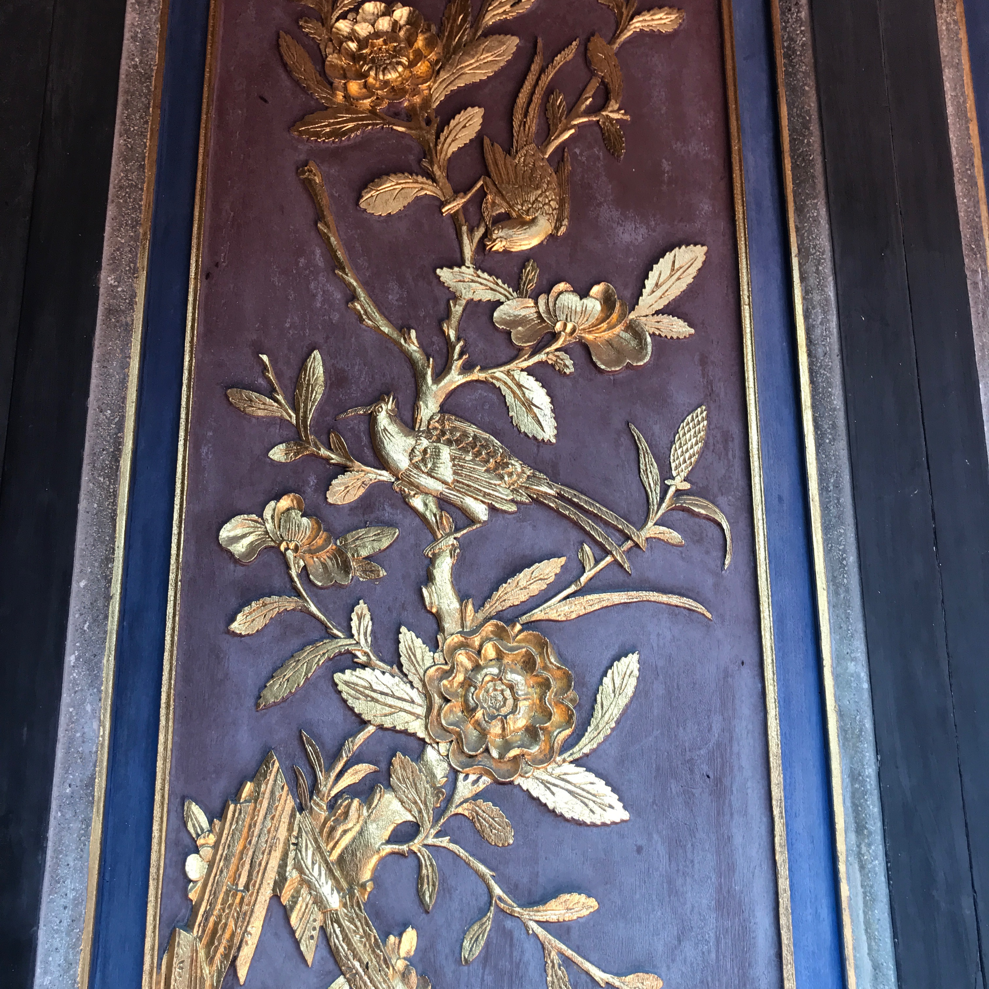
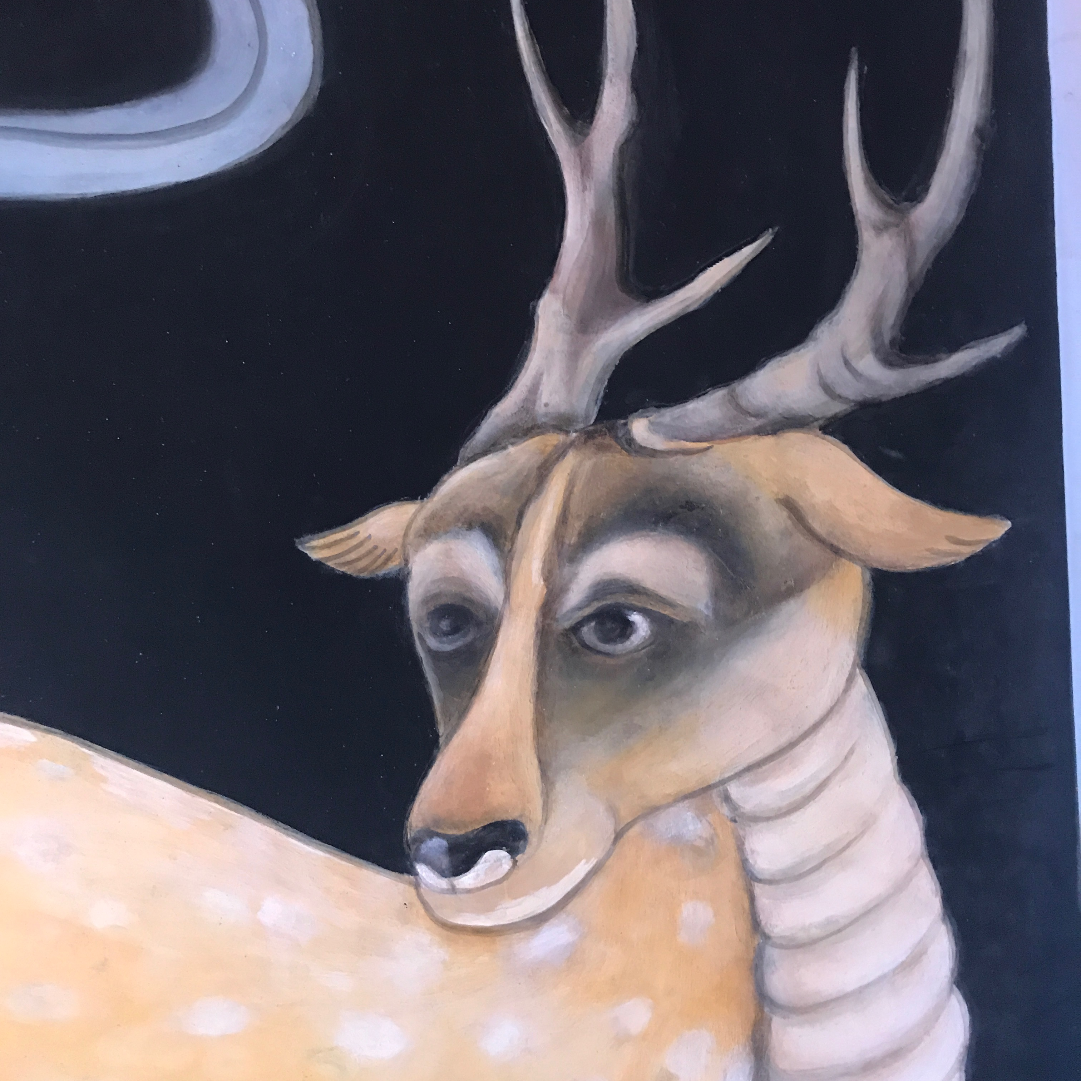
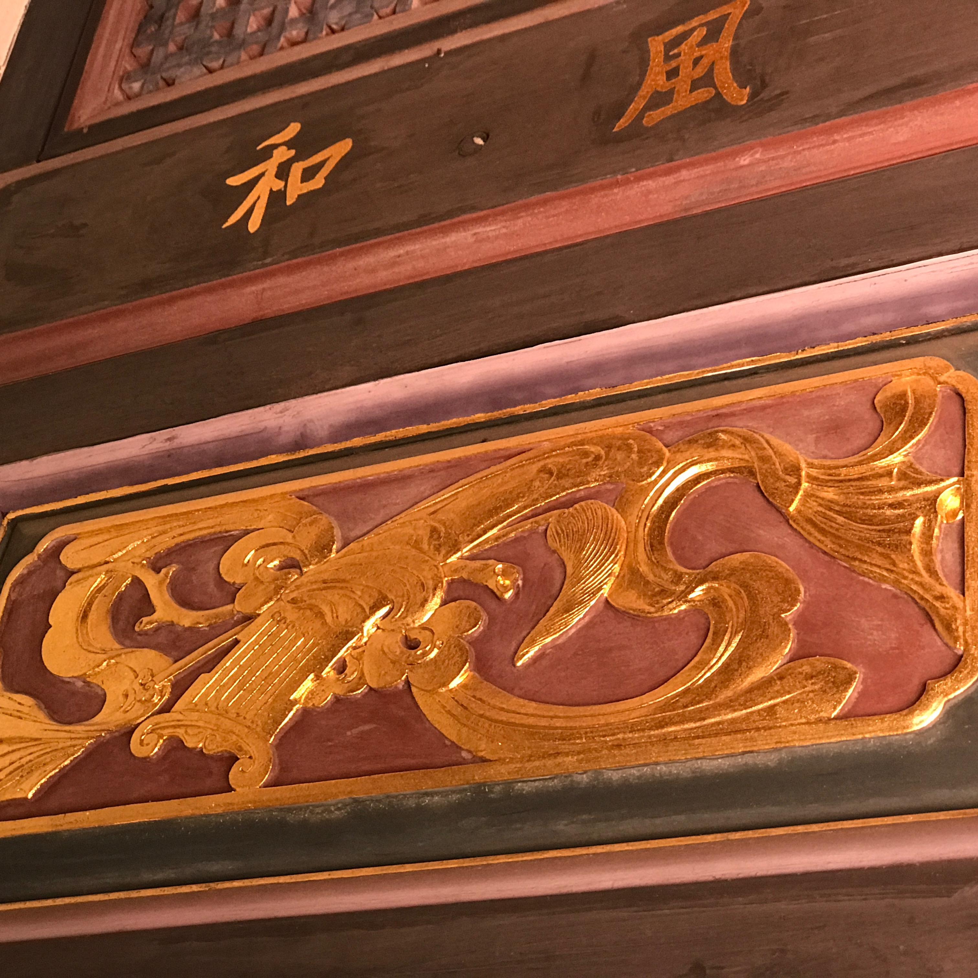
蕭家古厝
裝飾藝術題材的分類
我將蕭家古厝裝飾藝術題材分為以下類別：
一、動物 二、植物 三、人物 四、圖紋 五、器物 六、文字

Slide 11
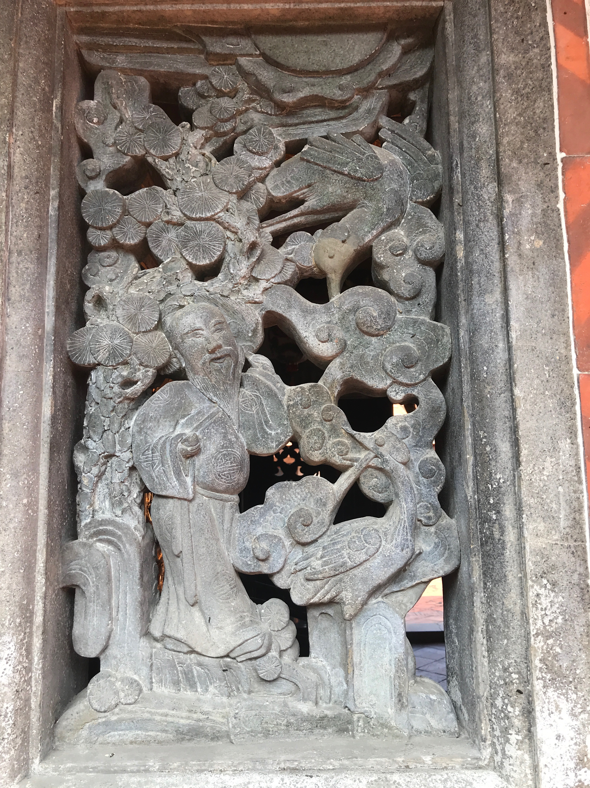
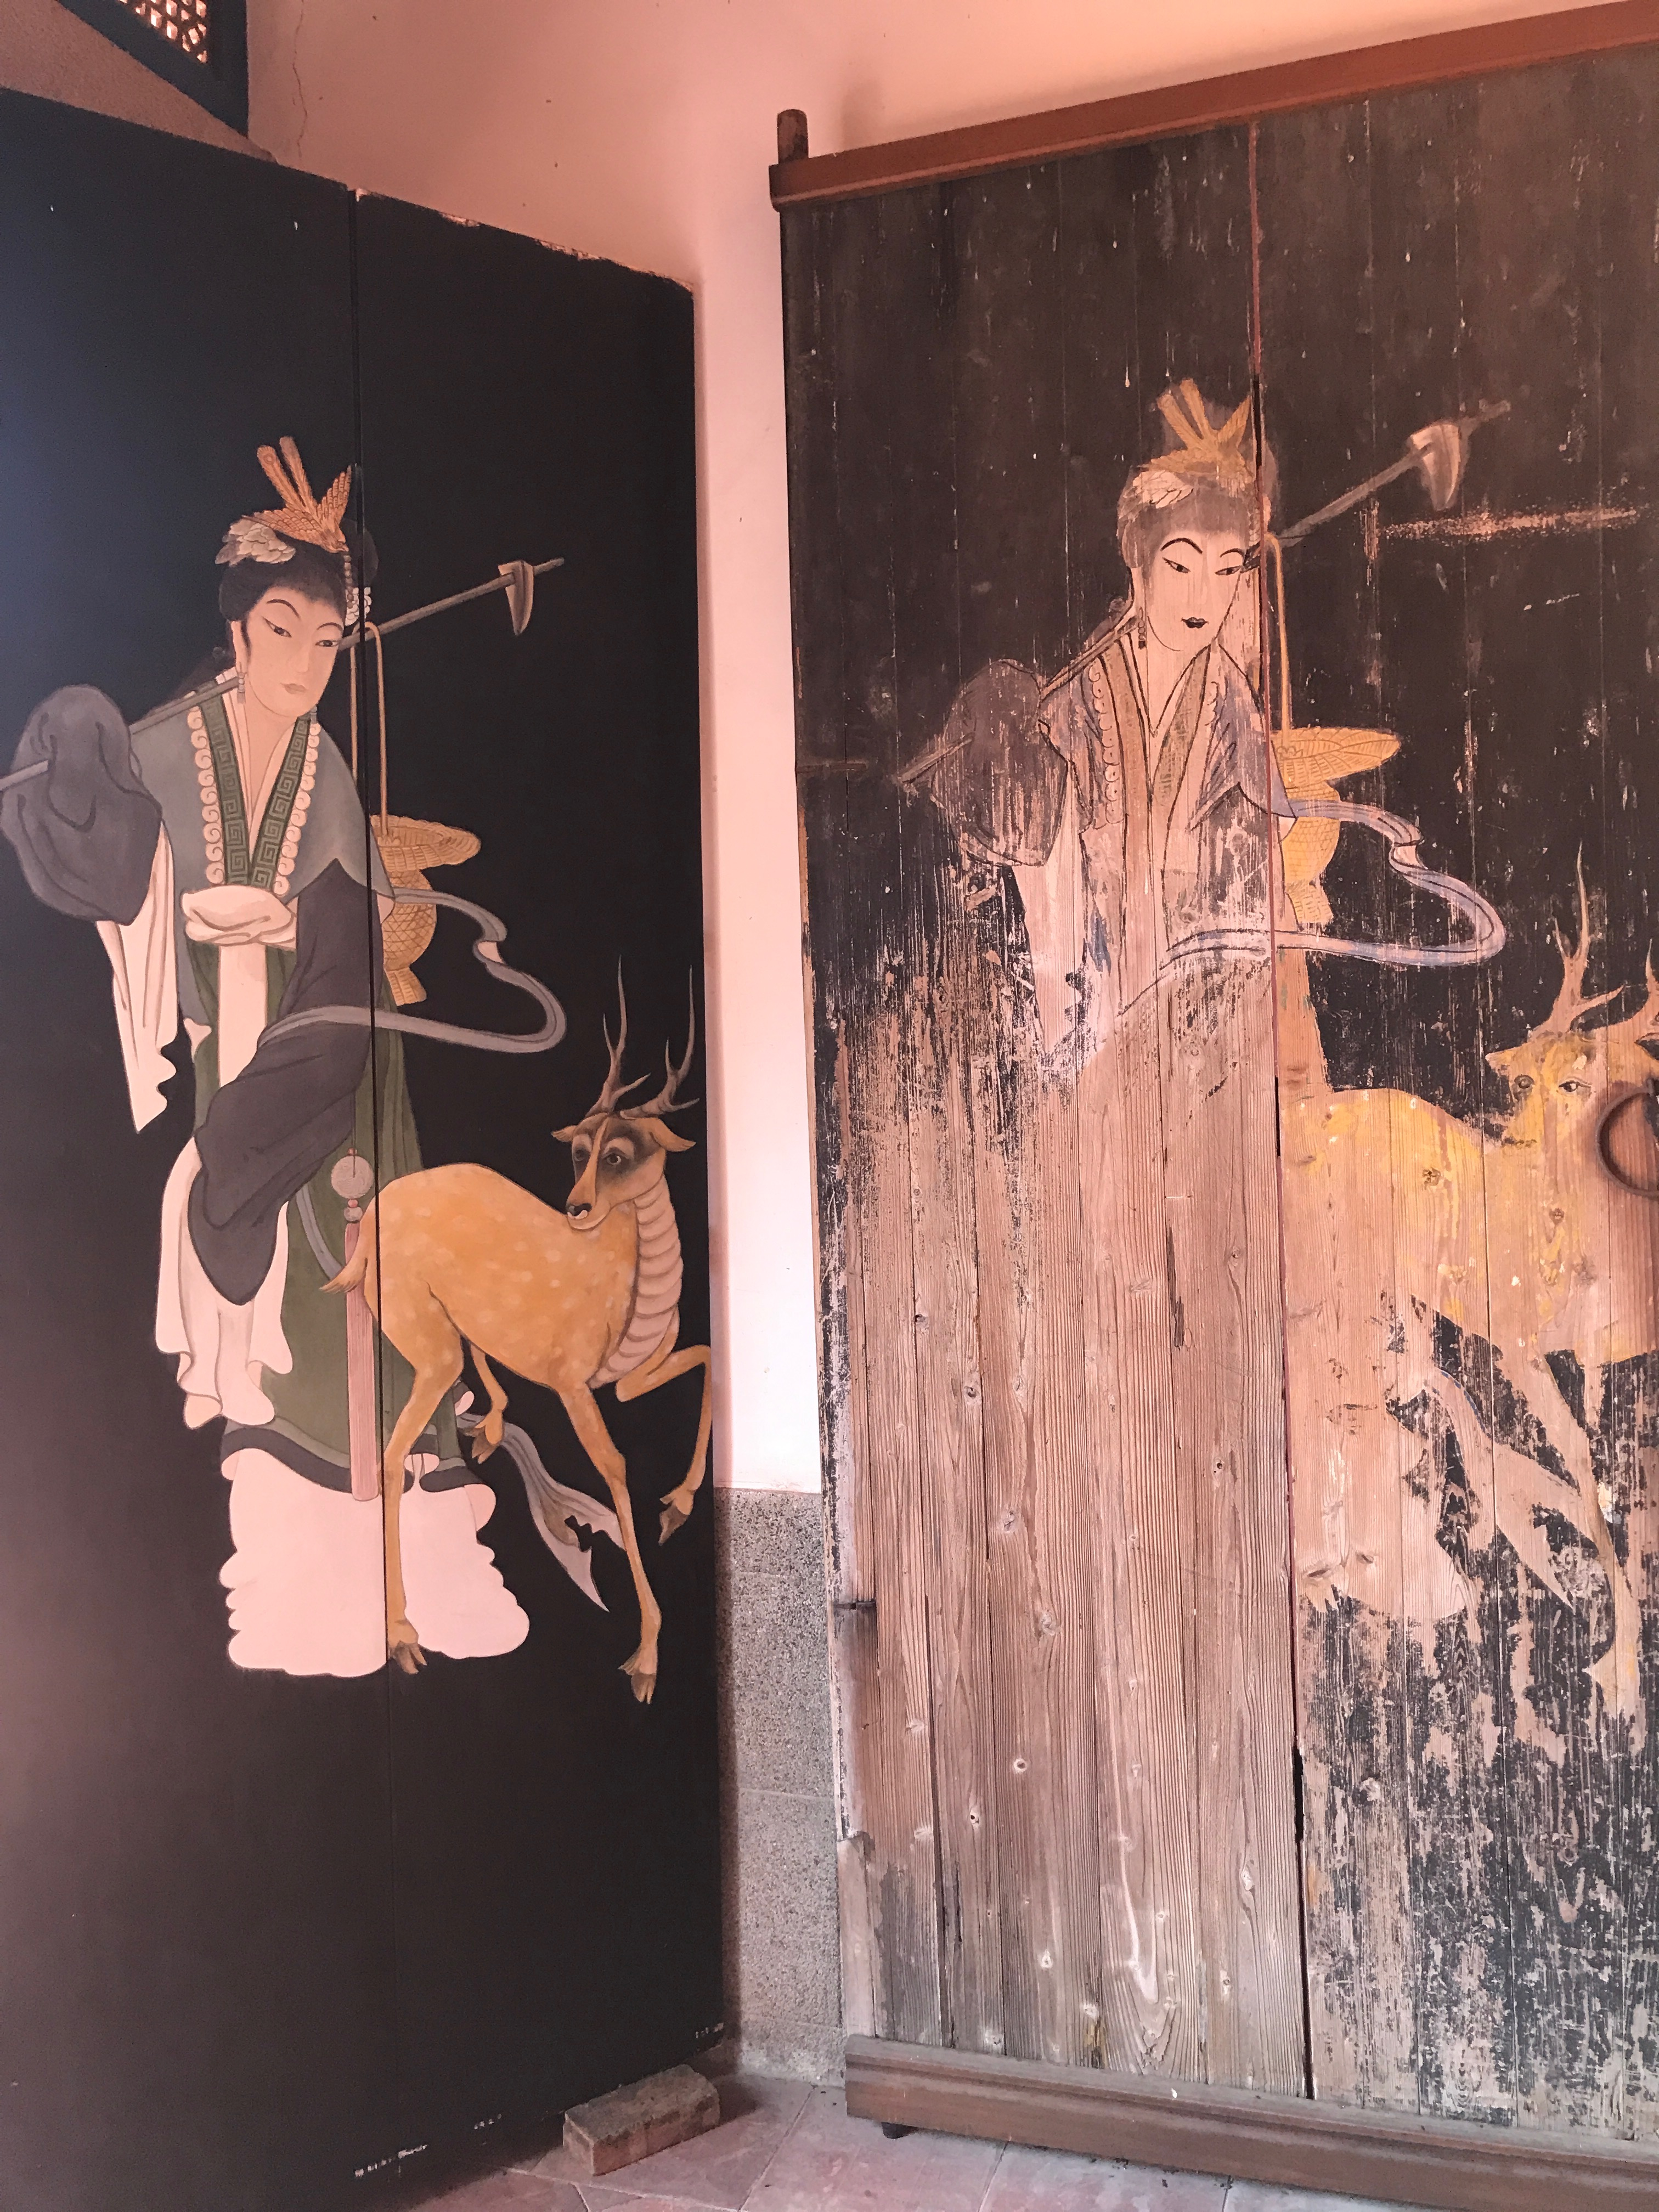
我遇到的困難
我遇到的困難是建築裝飾中的雕刻有些以人物為主，人物後方有簡單的故事背景，可是沒有人可以回答我很多雕刻的故事名稱和由來，上網也很難找到準確的答案，媽媽建議我，將來閱讀更多民間故事，或是寫信詢問專家，可能可以找到故事正確答案。

Slide 12
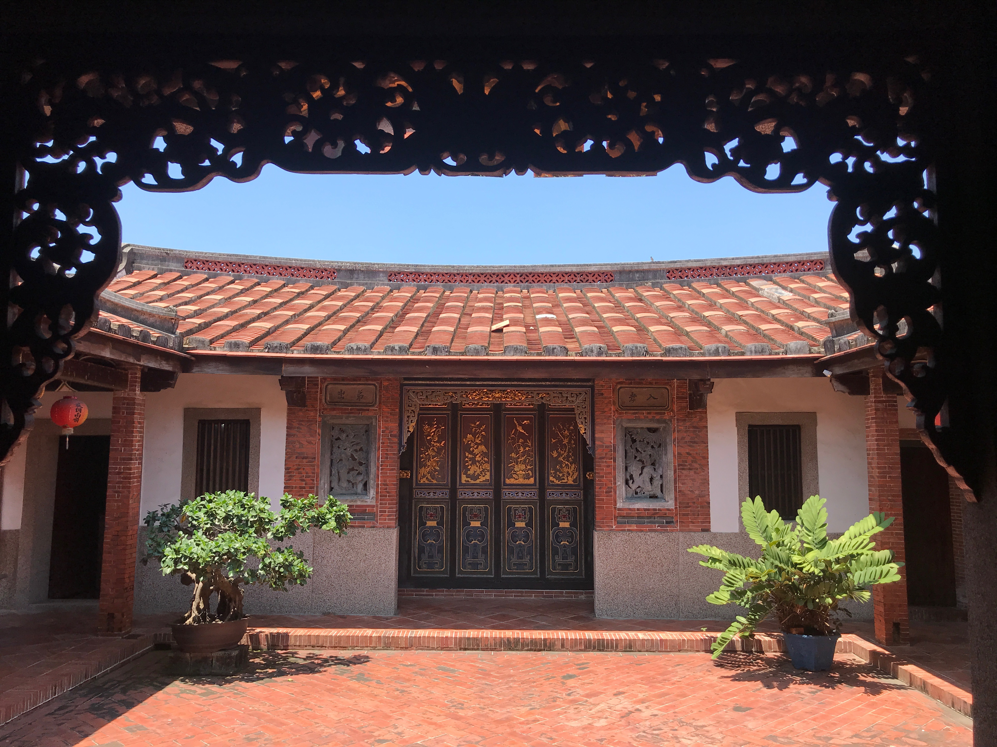
報告完畢 謝謝大家

